Slide 1
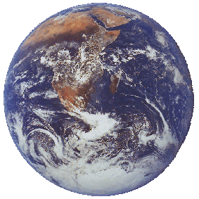

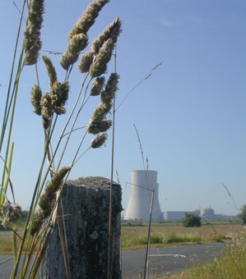
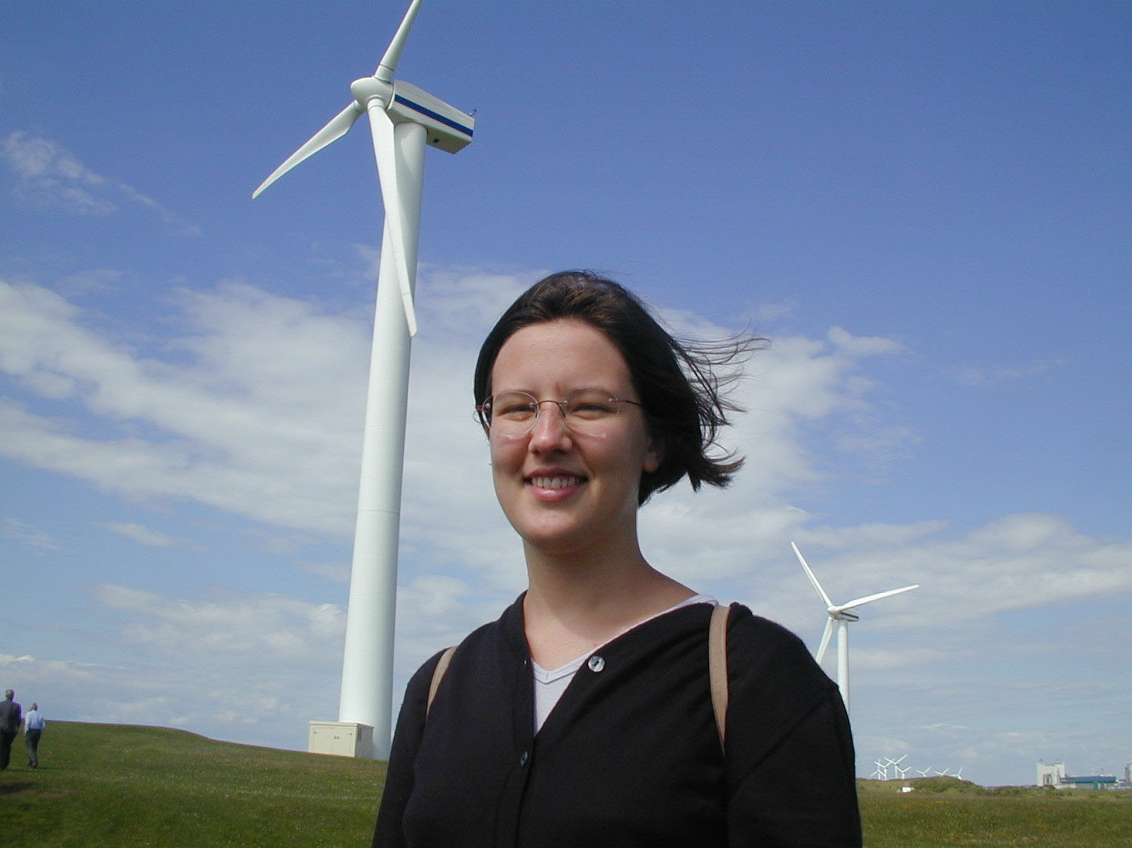

Le nucléaire
Rotary de Houilles
Bezons Sartrouville
Maisons-Laffitte
Par Bruno Comby
Directeur de l’institut Comby (IBC)
Fondateur et président de l’AEPN
(Association des Ecologistes
Pour le Nucléaire)
Notes:
Merci _______________
pour cette présentation.
Merci également à __________________
pour l’organisation de cette conférence.
Mesdames, Messieurs, je me propose de vous donner le point de vue d'un écologiste sur l'énergie nucléaire.
SUIVANT 15 s

Slide 2
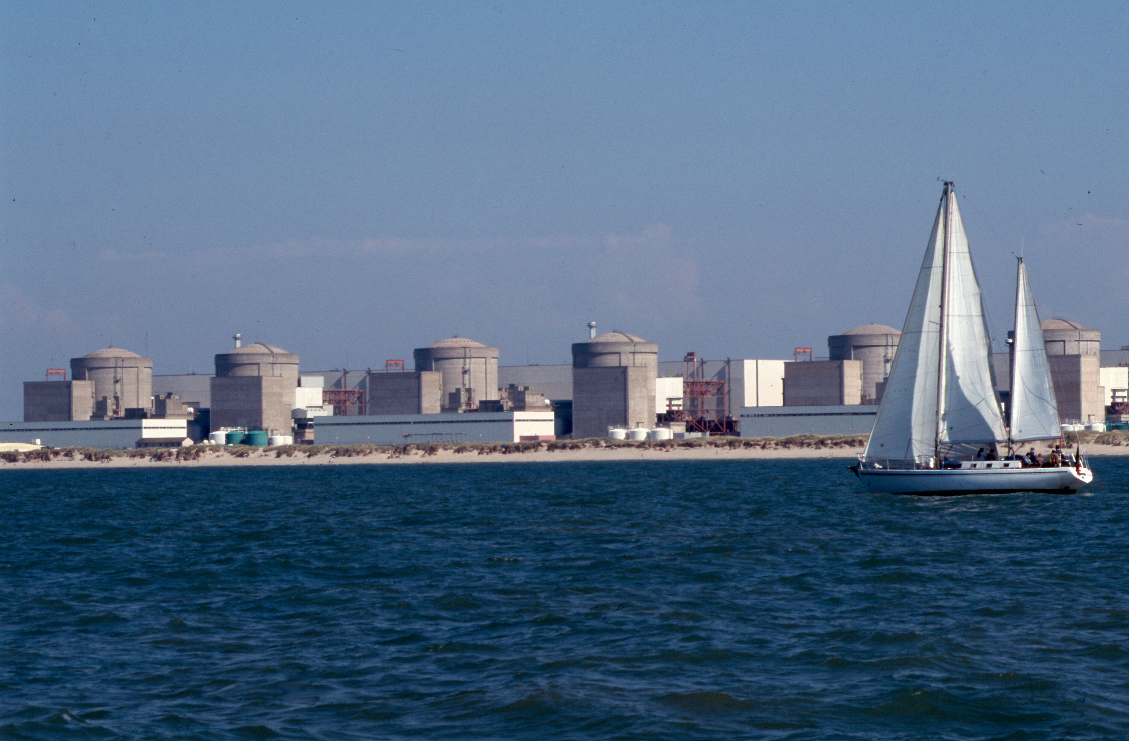
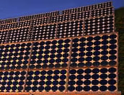
Introduction
Informations sur l’énergie et la planète
L’écologie et le nucléaire
L’effet de serre
Les économies d’énergie
Les énergies renouvelables
L’énergie nucléaire
L’avenir de lénergie
L’AEPN
Conclusion
2
Notes:
Voici les sujets que nous allons couvrir :
Je vais d'abord vous dire quelques mots sur l'énergie et la planète.
Ensuite, nous parlerons d'écologie, de changement climatique, d'énergies renouvelables et nucléaire, de la radioactivité naturelle, de la sûreté qui est évidemment nécessaire, et de l'avenir des centrales nucléaires.
Enfin, avant de conclure, je présenterai en quelques mots l'AEPN, l’Association des Ecologistes Pour le Nucléaire.
SUIVANT 35 s

Slide 3
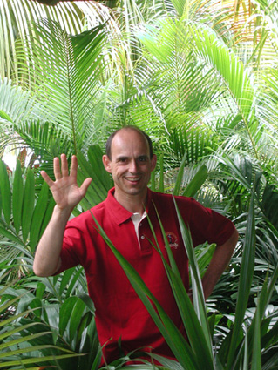
Informations sur l’énergie et la planète
3
Notes:
Certains groupes écologistes, tel que Greenpeace, sont opposés à l'usage de l'énergie nucléaire.
Mais il y a en réalité de bonnes raisons, solides, scientifiques, économiques et surtout écologiques d'être favorable à l'énergie nucléaire, parce que c'est la meilleure solution pour l'environnement, ainsi que nous allons le voir.
Bien sûr, je tiens à préciser dès le début de cet exposé que je suis fermement opposé aux applications militaires de l ’énergie nucléaire.
SUIVANT 28 s

Slide 4
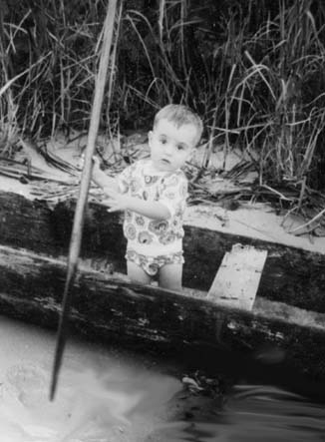
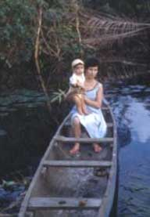
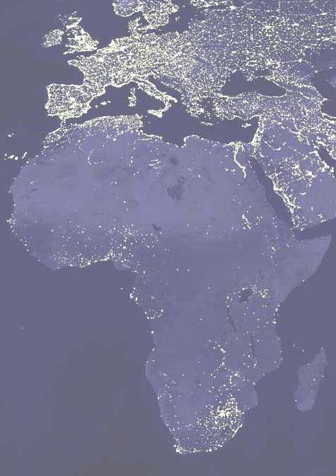
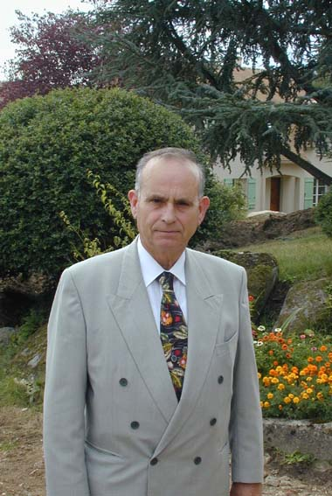
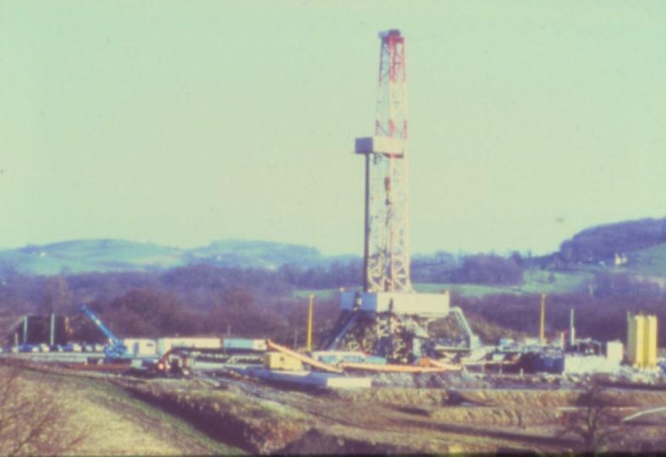
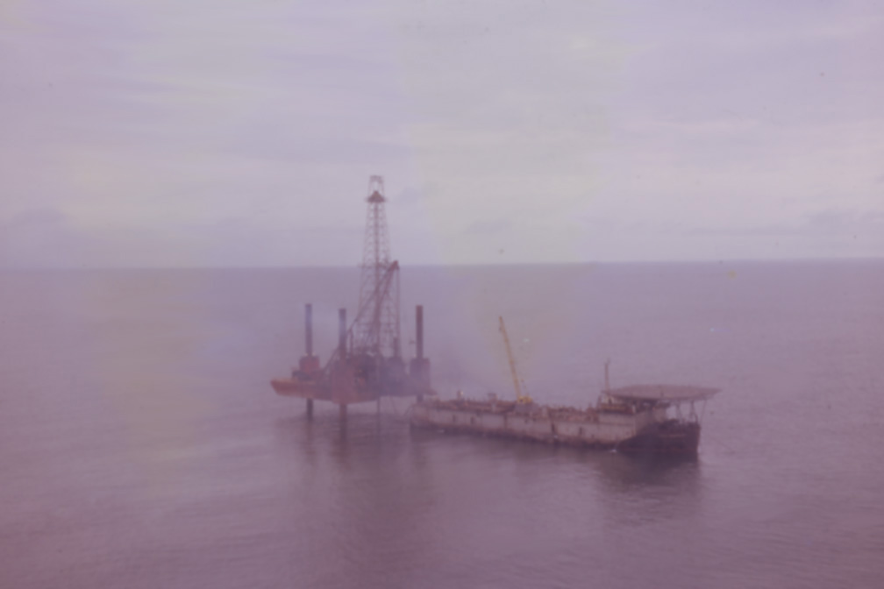

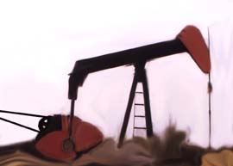
L’enfance d’un écologiste - dans la jungle
France Gabon Etats-Unis Canada …
4
Notes:
D'abord, permettez-moi de présenter mon parcours en quelques mots pour vous aider à comprendre mes origines.
Mon père est géologue, spécialiste de la prospection pétrolière, et j'ai ainsi grandi en étroit contact avec la nature, en voyageant beaucoup dès mon plus jeune âge.
Comme les gisements de pétrole sont dispersés et rapidement épuisés, pour trouver du pétrole à nouveau dans d’autres pays, nous déménagions souvent et nous avons vécu notamment en France, au Gabon, aux Etats Unis, au Canada.
Ici, à l’âge de deux ans, vous pouvez admirer mes premiers pas en tant qu’écologiste, dans les bras de ma maman, dans la jungle gabonaise.
En parcourant ces différents pays, j'ai eu dès mon plus jeune age une vue d'ensemble de notre planète.
SUIVANT 40 s

Slide 5
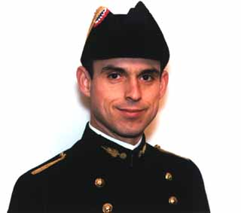
Des études scientifiques
Diplômé de l’Ecole Polytechnique et ingénieur en génie nucléaire de l’Ecole Nationale Supérieure de Techniques Avancées
5
Notes:
Quelques années plus tard, j'ai suivi des études scientifiques, en devenant polytechnicien, puis ingénieur en génie nucléaire de l’Ecole Nationale Supérieure de Techniques Avancées à Paris.
SUIVANT
10 s

Slide 6
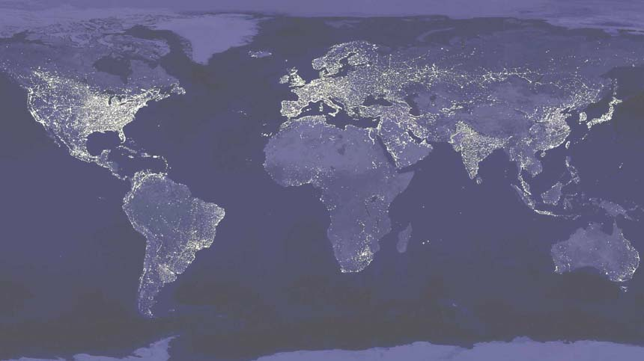
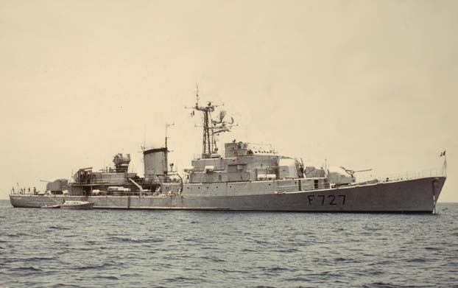
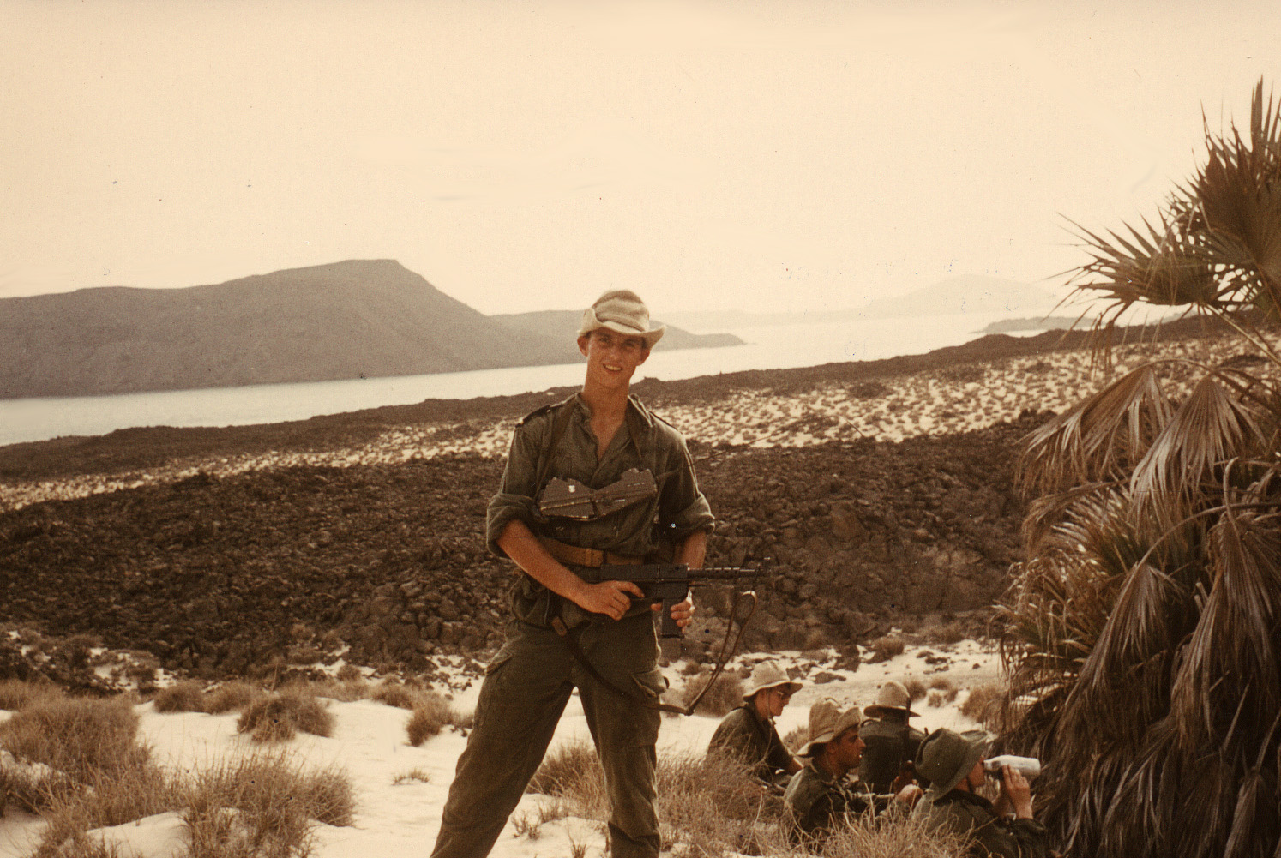
Le service militaire
Zone de guerre en 1981 :
Golfe Persique
Détroit d’Hormuz
Problème :
Garantir la sécurité des super-tankers pétroliers
6
Notes:
Mon service militaire m'a conduit au Golfe Persique, sur un aviso-escorteur de la Marine Nationale où je servais comme officier chef de quart.
Notre mission était d’assurer la protection des supertankers pétroliers navigant dans la zone du détroit d'Ormuz, à la sortie du Golfe Persique.
C'était au moment de la guerre Iran-Irak en 1981, et j’ai pu constater sur place de mes propres yeux la très grande fragilité de notre approvisionnement en pétrole.
SUIVANT 25 s

Slide 7





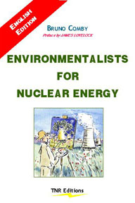

Les recherches scientifiques d’un écologiste
25 années de recherches pionnières sur la santé,
l’écologie et la protection de l’environment
10 livres publiés en 12 langues - 1 million de lecteurs
Plus de 1500
émissions de radio,
TV et articles de presse
7
Notes:
Après mon service militaire et mes études, j’aurai pu faire une brillante carrière dans l’industrie, mais j'ai décidé de consacrer ma vie à la défense de l'environnement. Je suis devenu chercheur indépendant, auteur et conférencier.
Vous voyez ici les couvertures de quelques-uns uns de mes ouvrages. J'ai écrit 8 livres édités en français, en anglais, en allemand et dans une douzaine de langues dont le Japonais, le Chinois et le Coréen.
Vous avez certainement déjà entendu parler par exemple de mes travaux sur l’alimentation naturelle et les insectes comme source de protéines pour le Tiers-Monde, de mon livre « Comment vous libérer du tabac » et de mes recherches sur les bienfaits de la sieste.
SUIVANT 40 s

Slide 8
Bruno Comby
Un travail de pionnier
25 années de recherches pionnières au service de la santé préventive et
de la protection de l’environnement.
Photo rights reserved
Notes:
Avec quelques diplômes en poche et une première expérience dans l’industrie, j’aurai pu pantoufler dans l’administration ou faire une belle carrière dans le privé.
Mais j’ai alors choisi de changer d’orientation : je voulais que ma vie soit utile.
Par vocation, j’ai décidé de consacrer ma vie à la recherche sur la santé préventive, le mode de vie et l’écologie.
J’ai donc quitté le monde de l’entreprise pour devenir chercheur indépendant, écrivain et conférencier dans le domaine de la santé naturelle et l’écologie.

Slide 9

Précurseur de la lutte contre le tabagisme
Notes:
Il y a plus de 20 ans, j’étais tout d’abord un des précurseurs de la lutte contre le tabagisme
Avec le Comité National Contre le Tabagisme, nous avons alors fait les premiers procès en justice contre les fabricants de cigarettes.
Nous avons fait pression sur le gouvernement pour obtenir l’interdiction de fumer dans les lieux publics qui est aujourd’hui en vigueur (la fameuse loi Evin).
Mon livre « Comment vous libérer du tabac était alors le premier livre donnant des conseils pratiques pour arrêter de fumer.
Plusieurs centaines de milliers de personnes ont ainsi arrêté de fumer en suivant mes conseils, y compris notre Président de la République, Jacques Chirac.

Slide 10
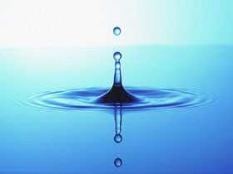
L’art et la manière
de contrôler son stress
Notes:
Je recommande tout particulièrement la pratique de la sieste, ce petit épisode de repos réparateur en cours de journée.
Mon livre « Eloge de la sieste » a été préfacé par Jacques Chirac.

Slide 11
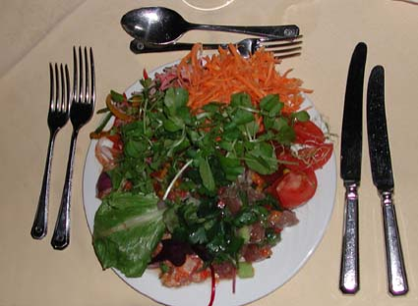
Mangez mieux,
vivez mieux !
Notes:
Depuis 25 ans j’étudie les effets d’une alimentation plus naturelle à base de fruits et légumes crus et biologiques.
Je recommande d’éviter les aliments industriels cuisinés et transformés et de consommer une large palette d’aliments frais et de bonne qualité y compris du poisson cru comme au Japon, pays dont les habitants détiennent le record du monde de longévité.

Slide 12
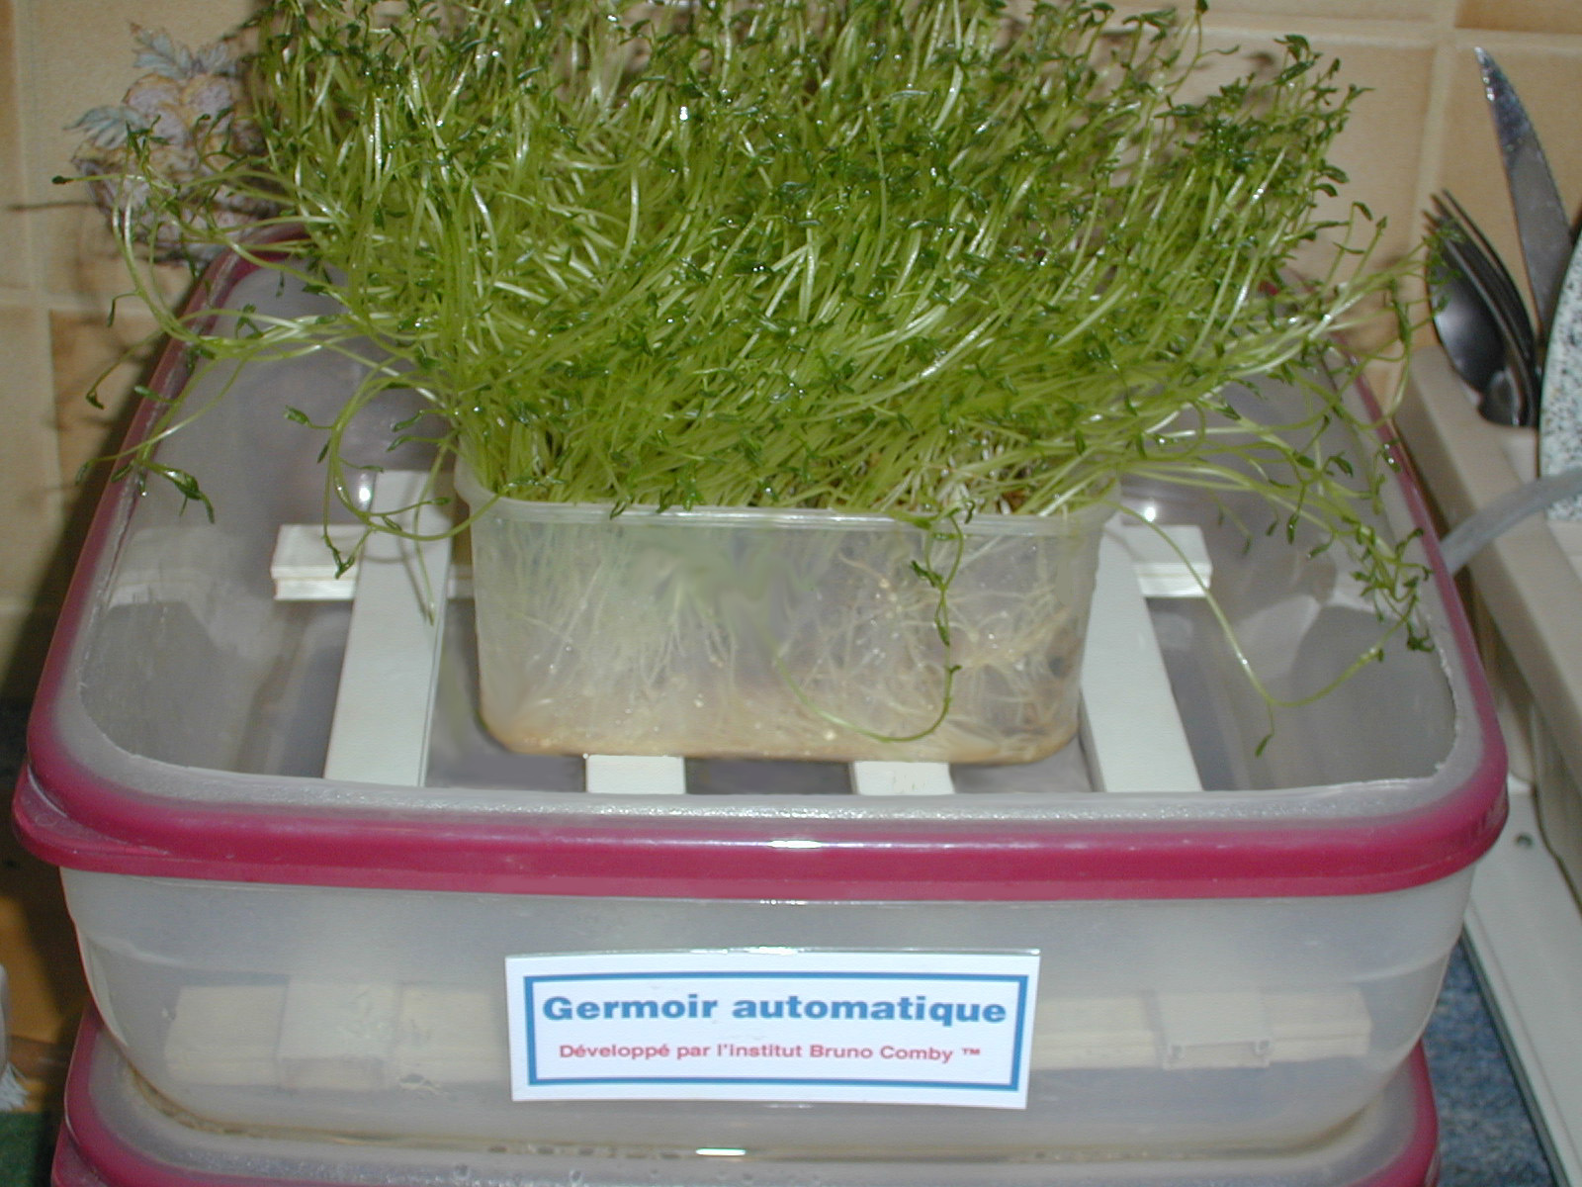
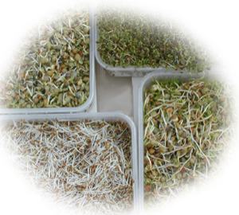
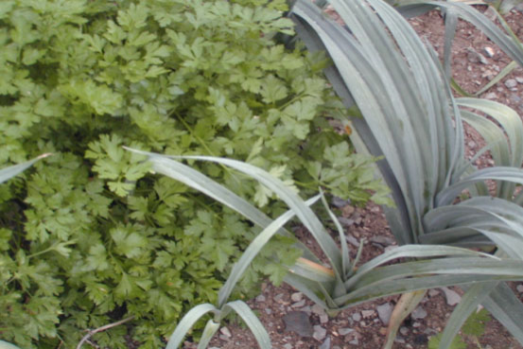
Des graines germées
pour la santé
Un concentré de vitamines bénéfiques pour la santé se développe lors du processus germination
Notes:
Je recommande la consommation de graines germées, riches en vitamines d’une grande valeur nutritionnelle.
De grandes quantités de vitamines apparaissent en effet lors du processus de germination
Il est recommandé de consommer des graines germées régulièrement.
On peut apprendre à faire germer les graines soi-même à la maison, dans sa cuisine.

Slide 13
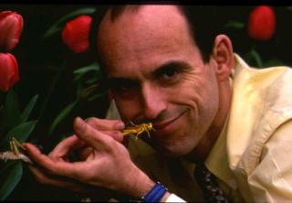
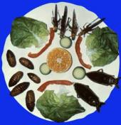

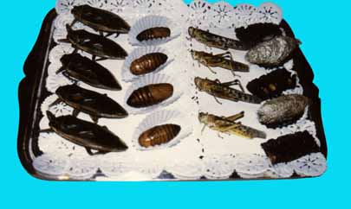
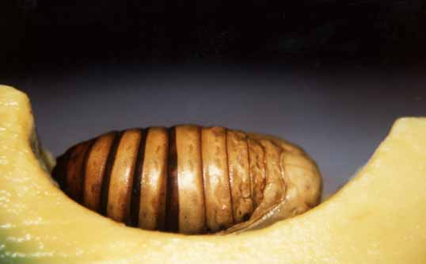
Des sources alternatives
de protéines
Notes:
Dans le cadre de mes recherches sur une alimentation plus naturelle, j’ai étudié les sources de protéines alternatives que sont les insectes pour lutter contre la famine dans le Tiers-Monde.
Mon livre « Délicieux insectes » présentant l’intérêt nutritionnel des insectes a été publié en 1989.
Cette idée a alors fait le tour du monde et vous avez certainement entendu parler de mes recherches sur les insectes à la télévision à cette époque.
Maintenant, de nombreux restaurants aux Etats-Unis, en Asie et dans d’autres pays d’Europe servent des insectes et de nombreux autres scientifiques étudient la valeur nutritionnelle ce cette source de protéines.

Slide 14
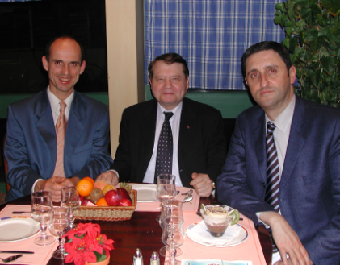

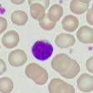
Recherches sur l’immunité
Comment renforcer sa santé
Notes:
Mes recherches sur la santé préventive m’ont amené à réfléchir sur l’alimentation et les différents moyens pour renforcer sa santé et son immunité.
Ici vous me voyez discutant des bienfaits pour la santé d’une alimentation plus riche en fruits et légumes frais avec le Pr Luc Montagnier, découvreur du virus du sida, qui est membre du Comité scientifique de l’Institut Bruno Comby.
Tout cela m’a conduit à une approche très globale et surtout écologique de notre santé et m’a amené à réfléchir par ailleurs sur la manière dont nous vivons et produisons notre énergie.
C’est le fruit de cette réflexion sur notre mode de vie et sur les sources d’énergie que nous utilisons que je voudrais maintenant partager avec vous.

Slide 15
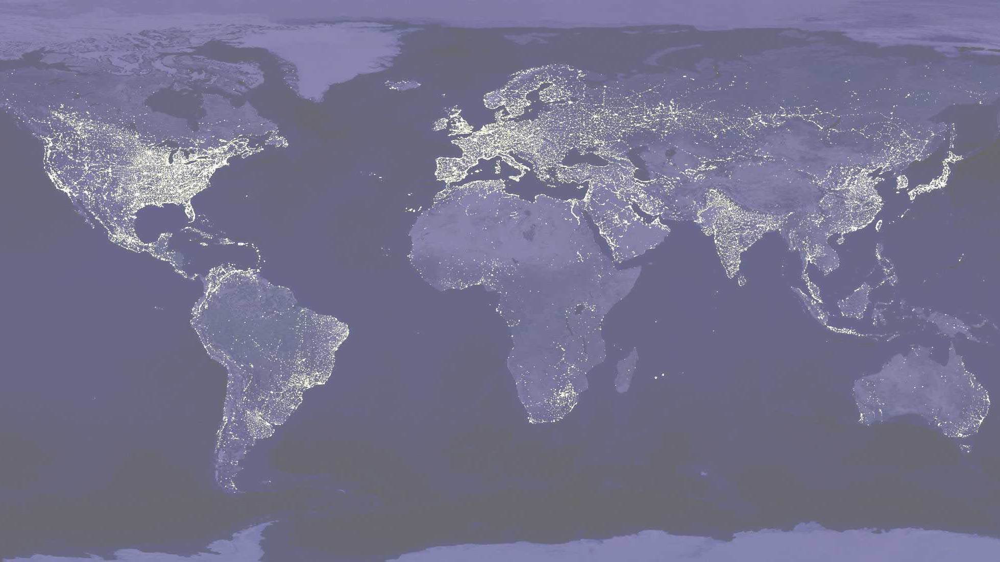
La planète Terre vue la nuit
Actuellement 20% de la population mondiale consomme 60% de l’énergie
  Planète Terre vue la nuit depuis l’espace (image reconstruite) - © Nasa 2000
15
Notes:
Voici une photo de la Terre vue de l'espace pendant la nuit.
Bien entendu, la totalité de la planète ne peut pas être dans l'obscurité au même moment. Cette photo est une image reconstituée.
Les points brillants indiquent la consommation d'énergie des différentes régions.
Les zones les plus développées : l’Amérique du Nord, le Japon et l ’Europe, consomment de grandes quantités d'énergie.
Aujourd’hui, 20% de la population mondiale consomme 60% de l'énergie dans le Monde.
Un milliard d’habitants de la planète n’ont toujours pas accès à l’électricité. Cette situation d’injustice énergétique est en train de changer.
Les pays en développement que sont la Chine, l'Inde, le Brésil et le sud-est de l'Asie commencent déjà à consommer de grandes quantités d'énergie ( presque +10% chaque année en Chine). Cependant, les régions les plus pauvres telles que l'Afrique, l'Asie centrale, et la majeure partie de l'Amérique du sud, consomment toujours très peu d'énergie mais cela aussi ne va pas tarder à changer.
SUIVANT 60 s

Slide 16
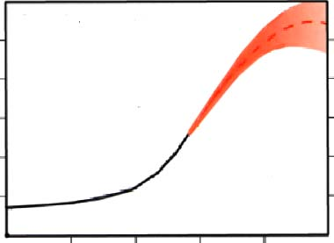
Population mondiale
12
Population
(milliards)
10
8
Aujourd’hui :
7 milliards
Prévu
2050 :
environ
10 milliards
6
4
2
0
1850
1900
1950
2000
2050
2100
16
Source WEC 2000
Notes:
La population mondiale a été multipliée par 4 depuis 1850, elle continue à grimper aujourd’hui tout en s’infléchissant légèrement.
Si cette tendance se poursuit, la population se stabilisera peut-être aux environs de 10 milliards d'habitants en 2050.
Cette augmentation de la population contribue à une croissance rapide de la consommation d'énergie, avec la possibilité d'effets désastreux pour notre atmosphère.
SUIVANT 27 s

Slide 17
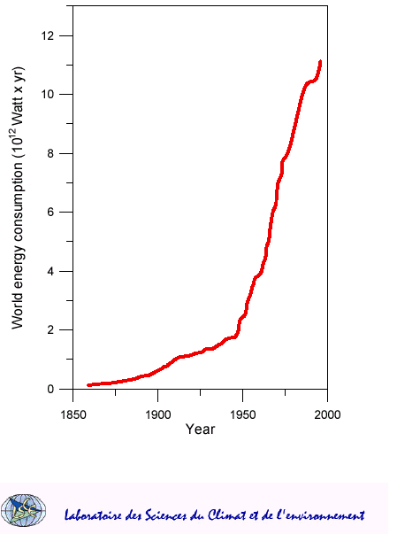
Prévision
2050
(x2)
Consommation d’énergie
La consommation d’énergie
a considérablement augmenté
depuis 1850
x 100 en 150 ans
Actuellement, la consommation d’énergie
augmente rapidement dans les pays en développement et modérément dans les pays développés.
17
Notes:
La consommation mondiale d'énergie a considérablement augmenté, d’un facteur 100, pendant les 150 dernières années et surtout dans les 50 dernières années.
Cette croissance des consommations continuent aujourd’hui et est très forte dans les pays en développement.
En tant qu'écologiste, je suis très inquiet de l'impact que cela aura sur notre environnement.
SUIVANT 27 s

Slide 18
CONSOMMATION D ’ENERGIE (tep/habitant/an) 1996
18
Notes:
Les plus gros consommateurs d’énergie sont les Etats-Unis, suivis par l’Europe et le Japon.
Un citoyen d’Inde ou du Bangladesh consomme 20 fois moins d’énergie qu’un Américain et 10 fois moins qu’un Européen.
SUIVANT 22 s

Slide 19
SOURCES D'ÉNERGIES hors biomasse et bois (MONDE 2002)
87% de l’énergie est carbonée (charbon,
pétrole, gaz) et contribue à l’effet de serre
Solaire + éolien + géothermie
= moins de 1%
CHARBON
HYDRAULIQUE
URANIUM
PÉTROLE
GAZ NATUREL
9,1 Gtep/an + biomasse ~> 10 Gtep/an
Source : BP 2002
Notes:
L'humanité produit aujourd'hui son énergie avec :
7% d'hydraulique
7% de nucléaire
85% d'énergies fossiles (gaz, pétrole, charbon), qui en brûlant produisent 3 millions de tonnes par heure de gaz carbonique relâchées dans l'atmosphère (800 tonnes chaque seconde).
Depuis le début de cet exposé, il y a quelques minutes, l'humanité a rejeté un DEMI-MILLION de tonnes de gaz carbonique dans l'atmosphère.
Au total, l'éolien, la géothermie, et l'énergie solaire représentent moins de 1% de la production d'énergie dans le monde.
SUIVANT 30 s

Slide 20
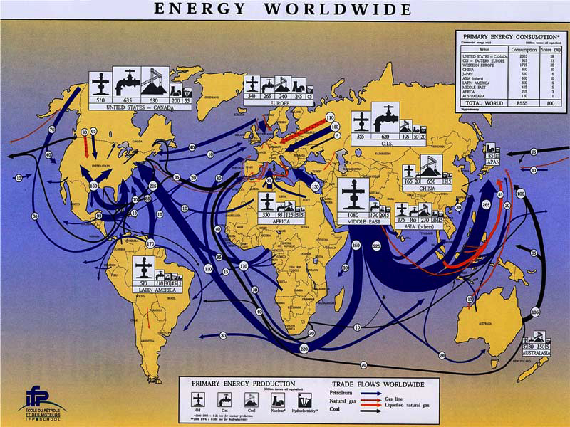
Le monde dépend pour 70% de son approvisionnement en
pétrole du Moyen Orient : source de tensions et de guerres
The Hormuz Strait is the weakest link in the chain of oil supply
Le détroit d’Ormuz est
un point particulièrement sensible.
20
Notes:
This chart shows the flow of oil from producing to consuming countries. I would like to draw your attention again to this highly sensitive area : the Persian Gulf. Half of the oil production in the world passes through the Hormuz Strait which is controlled largely by Iran. Most of the world’s oil reserves are located in this small area.
CLICK PLEASE
Until now, the Hormuz Strait has been spared terrorism and the obvious destructive acts that we can easily imagine. If the Strait were blocked, the consequences and the economic disruption of our civilization would be much greater than those which followed September 11th.
((Canada is gifted with tar sands but exploiting it is highly polluting. One barrel of oil is burned to get another barrel out of the ground. This highly polluting exploitation of tar sands))…
It is clear that___, as well as Europe are dangerously dependent on oil from this area. This dependance…
will greatly increase when small oil fields in other parts of the world will deplete.
NEXT SLIDE PLEASE 53 s

Slide 21
140
Prix du pétrole brut
3ème
choc
2004
$/b
Guerre
Iran/Irak
Guerre
Irak/Koweit
Invasion
Americaine
en Irak
40,00
$/b
($ constants)
Quotas
35,00
Contrats
netback
30,00
2ème
choc
25,00
20,00
Domination
OPEP
Révolution
Islamique
en Iran
15,00
1er
Choc
10,00
Contre
choc
5,00
Guerre
du Kippour
0,00
70
72
74
76
78
80
82
84
86
88
90
92
94
96
98
00
Source : Platt’s / IFP
Notes:
Voici l'évolution du prix du pétrole avec le premier choc pétrolier en 1973 et le second en 1980. Aujourd'hui, en 200_, nous affrontons le troisième choc avec des prix grimpant largement au-dessus de 50 $ le baril.
L’époque du pétrole abondant et bon marché est terminée. Cependant, le problème dans le proche futur ne sera pas le prix du pétrole.
Dans les années à venir, des régions entières de la planète seront simplement privées de pétrole au fur et à mesure que la production décroîtra dans les pays producteurs.
De très grandes tensions apparaîtront alors pour le contrôle des derniers champs de pétrole.
Aujourd'hui, la guerre en Irak n'en est que le tout début de ce qui reste à venir.
SUIVANT 45 s

Slide 22
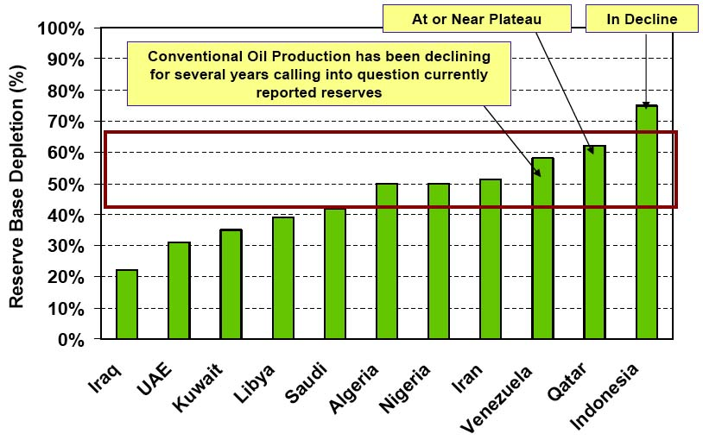
LE PIC DE PRODUCTION DE PETROLE EST IMMINENT - LA PRODUCTION VA BIENTOT DECROITRE
DR
Source :
PFC Energy Report 2004
22
Notes:
Ce schéma montre le taux de déplétion des principaux pays producteurs de pétrole.
L’Indonésie, le Qatar et le Venezuela ont déjà épuisé la plupart de leurs réserves (avec 75% de taux de déplétion) tandis qu’il reste encore des réserves relativement importantes de pétrole à exploiter en Irak (20% déplétion).
Globalement vous voyez que pour l’ensemble des pays de l’OPEP, le taux de déplétion est d’environ 50%. Ceci signifie que nous sommes parvenus à ce qu’on appelle le pic de production. Après ce pic, la production mondiale de pétrole décroîtra inéluctablement, probablement vers 2010-2015. Ceci implique une diminution forcée de la PRODUCTION pétrolière, par manque de ressources, alors même que la DEMANDE ne cesse d’augmenter.
Nous allons droit vers une crise énergétique majeure qui est à peine commencée.
NEXT SLIDE PLEASE 60 s

Slide 23
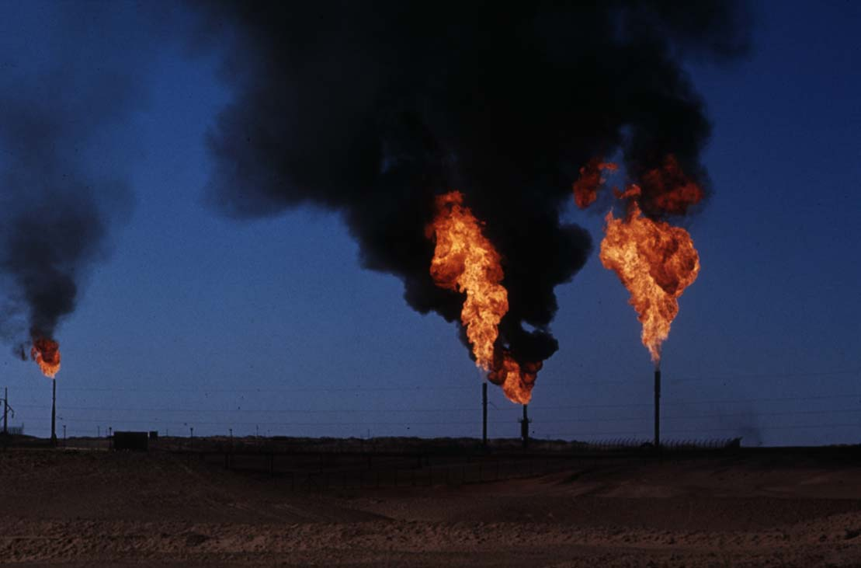
The Greenhouse Effect
Le CO2 est un gaz à effet de serre
20ème siècle : +0.5 à 1°C
21ème siècle : +3 à 6° C
Imaginons... : que nous arrêtions
soudain d’émettre des gaz à effet de serre,
le réchauffement climatique va-t-il cesser ?
UN EFFET DEJA GLOBAL
avec une longue constante de temps :
IL EST URGENT D ’AGIR
A GLOBAL EFFECT with a long time constant : URGENT action is required.
23
© Cie Corporate, Marc Morceau
Notes:
Les gaz à effet de serre sont le plus grand défi auquel nous devons faire face. Notre planète se réchauffe.
Pendant le 20° siècle : l'atmosphère s'est déjà réchauffée de près 1°C.
Au 21° siècle : la température pourrait s'accroître de 2°C à 10°C selon les experts, provoquant des changements climatiques majeurs.
Supposons maintenant que, par miracle, l'humanité arrête soudainement tout rejet de CO2. Alors, la température de l'air continuera à augmenter pendant plus de 500 ans, à cause du carbone déjà relâché dans l'atmosphère.
Peu de personnes sont conscientes de cet effet à retardement. Ce qui signifie, bien sûr, que nous sommes déjà dans le pétrin. Nous avons allumé une bombe climatique à retardement. Nous ne pouvons qu'espérer qu'il ne soit pas déjà trop tard : il est urgent d’agir.
SUIVANT 55 s

Slide 24
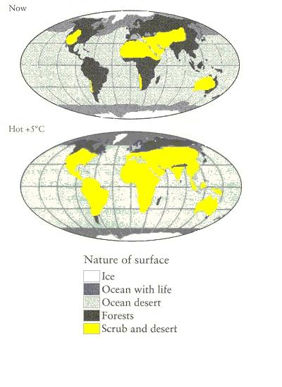
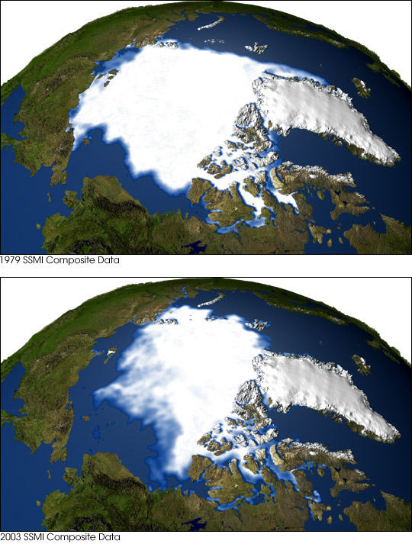
Notes:
Voici une photo de la calotte glacière du pôle Nord en 1979 sur la photo du haut et en 2003 sur la photo du bas. Comme vous le voyez, le pôle Nord a déjà perdu près de 20% de sa calotte glacière.
Sur le diagramme en haut à droite, vous voyez les zones désertiques ou semi-désertiques, et en bas à droite, l’extension de ces zones désertiques si la terre se réchauffe de seulement 5°C (ceci correspond à la fourchette moyenne de ce que prédisent les scientifiques).

Slide 25
CONTRIBUTION AU PRG*
* Pouvoir de Réchauffement Global
= part dans l’accroissement de l’effet de serre
Ref: GIEC 1995-X Environnement
Chiffres pour la France
Notes:
Le CO2 est le principal contributeur de l’effet de serre d’origine humaine puisqu’à lui tout seul il est responsable de plus de la moitié de l’effet de serre causé par l’homme.
Lutter contre l’effet de serre implique donc de diminuer nos émissions de CO2.
15 s

Slide 26
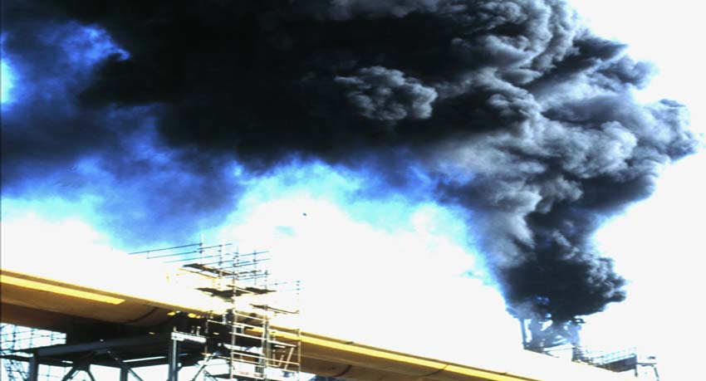
Taux de CO2 dans l’atmosphère
© Compagnie Corporate - Marc Morceau
Le taux de CO2 dans notre atmosphère n’a jamais été aussi
élevé depuis plus de 400 000 ans, et il continue à croître.
26
Notes:
Depuis 1850, la teneur en gaz carbonique de l'atmosphère s'est accrue de 30%, atteignant les niveaux les plus élevés jamais atteints depuis 400 000 ans.
SUIVANT
Le Groupe intergouvernemental d’étude du climat (GIEC) qui étudie l'évolution du climat, a récemment confirmé que ceci est bien causé par les activités humaines.
Pour la première fois dans l'histoire, l'homme modifie son environnement de façon significative et globale.
Nous avons brûlé en 50 ans des réserves de pétrole que la nature a mis plus de cent millions d'années à produire.
Pour que la production de pétrole soit « renouvelable » il nous faudrait 2 millions de planète comme la Terre.
La priorité LA PLUS URGENTE c’est d’arrêter de brûler du pétrole, du gaz et surtout du charbon.
SUIVANT 47 s

Slide 27
PRODUCTION DE
GAZ A EFFET DE SERRE SELON LE TYPE D’ENERGIE
gr CO2/kWh
CONTRIBUTION IMPORTANTE A L ’EFFET DE SERRE
ENERGIES RENOUVELABLES
ET NUCLEAIRE :
NE CONTRIBUENT PRESQUE PAS A
L ’EFFET DE SERRE
(10 à 40 fois moins par kWh que les énergies fossiles)
PETROLE
SOLAIRE
HYDRAULIQUE
ENERGIES FOSSILES
Ref: NEW 01/96
27
Notes:
Les énergies qui contribuent le plus à l'effet de serre sont le charbon, le pétrole et le gaz naturel.
Le gaz naturel émet un peu moins de CO2 que le pétrole et le charbon, mais 20% de moins que beaucoup, c'est encore trop.
En revanche, l'énergie nucléaire et les énergies renouvelables n'émettent que très peu de CO2.
SUIVANT
Cependant, seule l'énergie nucléaire est à la fois propre et capable de satisfaire les besoins en énergie de nos économies industrielles.
SUIVANT
35 s

Slide 28
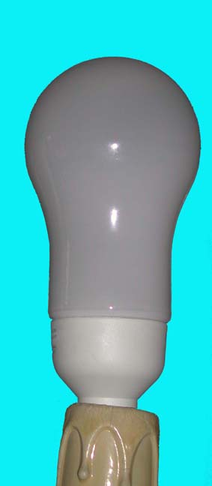
QUE FAIRE ?
1 - ECONOMIES D'ÉNERGIES
2 - EFFICACITE ENERGETIQUE
3 - ENERGIES PROPRES
Objectif (nécessaire et réaliste), diviser :
- la consommation d’énergie par 2
- les gaz à effet de serre par 4
Habitat - industrie - transport agroalimentaire - électricité
Notes:
Alors, que pouvons-nous faire ?
Dans un monde où l’énergie va manquer, les ECONOMIES D’ENERGIE sont une priorité. Il faut relancer la CHASSE AU GASPI des années 1970.
Un 4/4 consomme 3 fois plus qu’une Clio. On voit de nombreux 4/4 sur les parkings des supermarchés, est-ce indispensable pour faire ses courses au supermarché ou pour emmener ses enfants à l’école ? Il faut SURTAXER les grosses cylindrées et supprimer la TVA sur les vélos. On pourrait gagner 30% par des économies d’énergie.
Ensuite l’EFFICACITE ENERGETIQUE permet aussi de gagner 30%. Les pompes à chaleur consomment 2 à 5 fois moins d’énergie pour se chauffer. Les ampoules basse consommation consomment 5 fois moins d’énergie et durent trois fois plus longtemps, à puissance égale, qu’une ampoule traditionnelle.
En mettant ces différentes économies bout à bout, il est possible de consommer DEUX FOIS MOINS. En économisant l’énergie et en substituant l’électricité nucléaire propre aux énergies fossiles, il est possible de diviser par 10 la production de gaz à effet de serre d’un pays comme ____

Slide 29
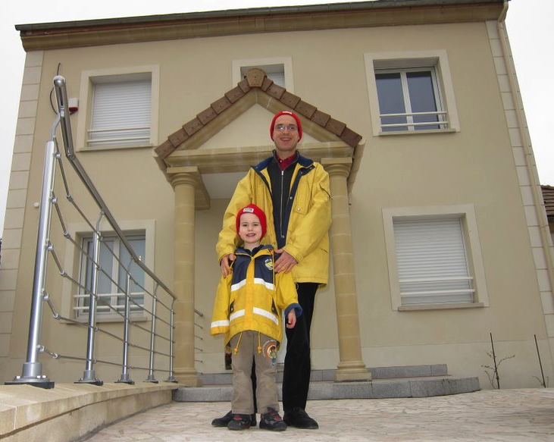
Un exemple concret : la construction écologique
20 fois moins d’énergie
400 fois moins
de CO2
Par rapport à une maison ordinaire chauffée au gaz

Slide 30
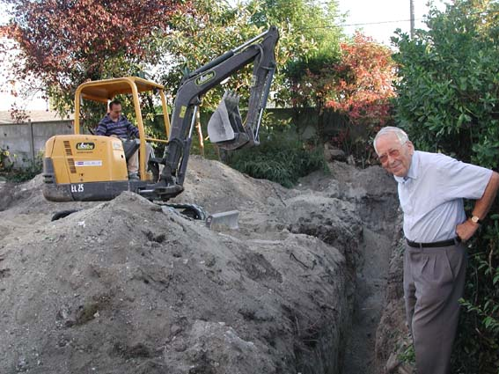
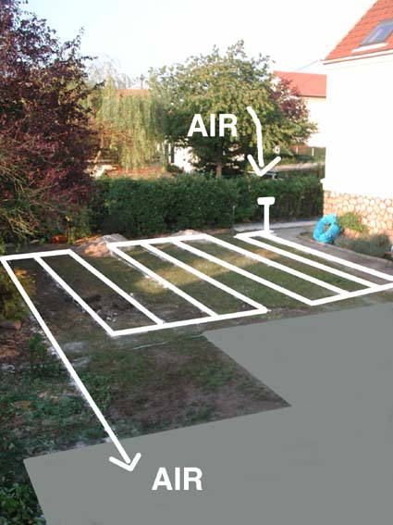
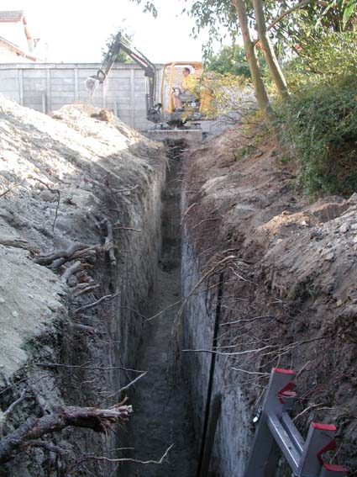
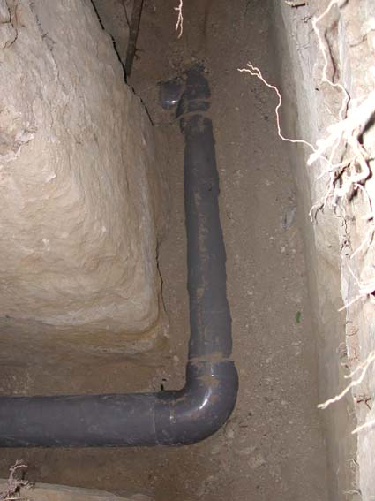
Puits canadien
Géothermie
15°C

Slide 31
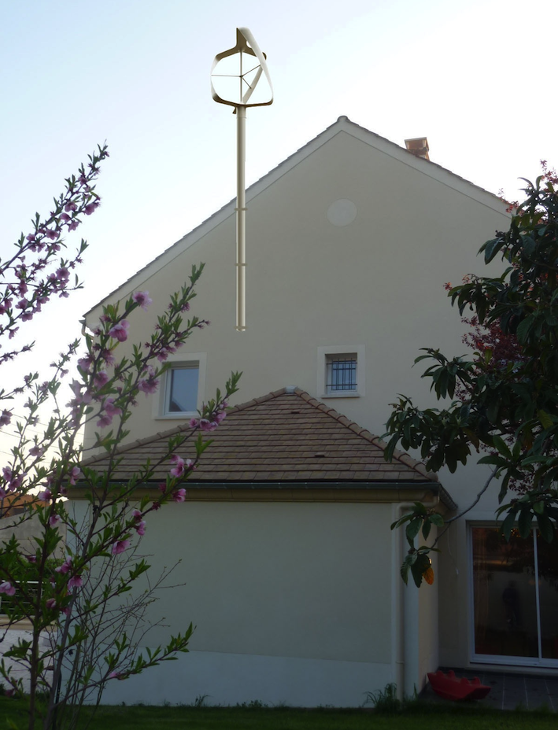
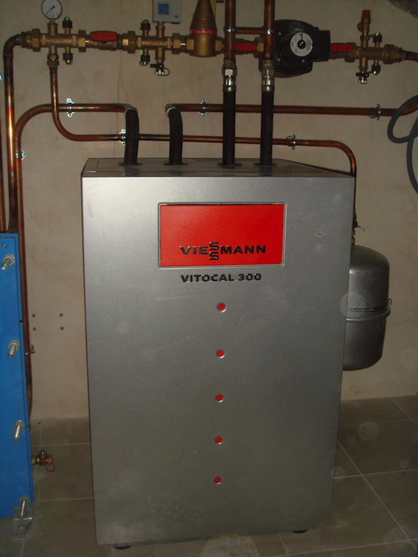
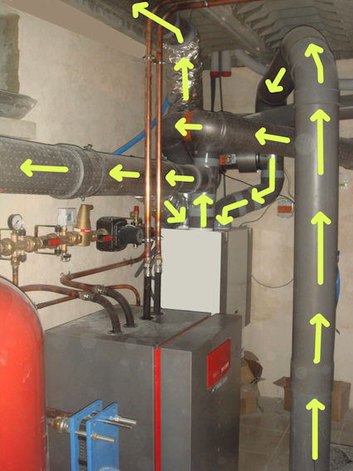
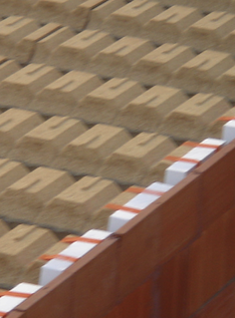
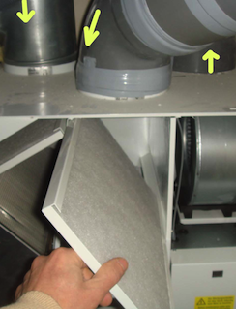
Techniques de construction :
Matériaux isolation renforcée
Isolation « passive »
Conception bioclimatique
Ventilation double-flux + puits canadien
Pompe à chaleur
Récupération 80% chaleur eau chaude / douches
http://maison.ecolo.org

Slide 32

Consommation
Produire et consommer autrement, moins, mieux et localement
- moins de transports
- moins d’emballages
- des produits durables
 Faire les
bons choix !
Notes:
Nous pouvons consommer autrement, par exemple manger des pommes ou du raisin de saison produites dans sa propre région plutôt qu’une compote de pomme en conserve, du raisin du Chili ou des fruits sous double emballage plastique importés par avion.
En adaptant nos modes de consommation on gagne à la fois en santé : par exemple, c’est mieux de manger des pommes fraîches en saison que de la compote de pomme, et sur le plan énergétique on pollue moins.

Slide 33
Industrie :
- bannir le carbone
- améliorer méthodes
- électricité (propre)
Notes:
Pour progresser il nous faut :
décarboniser notre énergie au maximum.
améliorer les méthodes en vigueur aussi bien dans l’industrie que pour chacun d’entre nous au niveau individuel
avoir recours autant que possible à une électricité propre, d’origine nucléaire ou renouvelable.

Slide 34
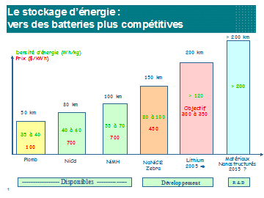
Amélioration des performances des batteries
Transports propres
Pb : 35 Wh/kg 50 km
Ni-Cd : 50 Wh/kg 80 km
NiMH : 60 Wh/kg 100 km
NaNiCl : 100 Wh/kg 150k
Lith : 120 Wh/kg 200 km
Nano : 200 Wh/kg 320 km
Notes:
L’hydrogène est une voie poursuivie par les Américains.
Mais ce n’est pas une solution : il faut produire l’hydrogène (10 fois plus cher que l’essence aujourd’hui), et cet hydrogène est ensuite 100 fois plus difficile à transporter que ce soit sur un véhicule ou par pipe-line.
Les véhicules électriques par contre existent dès aujourd’hui.
Les batteries progressent rapidement :
-les anciennes batteries étaient au PLOMB
puis au NICKEL (double autonomie)
elles sont maintenant au LITHIUM (encore le double)
en attendant les batteries du futur encore plus performantes (matériaux NANOSTRUCTURES).

Slide 35








Notes:
Les transports sont aujourd’hui presque totalement dépendants du pétrole (sauf les trains, en France).
Prendre le train ou le métro, ou conduire une voiture électrique, divise par 10 la production de gaz à effet de serre par rapport à une auto classique.
En favorisant les transports en commun électrifiés, on peut remplacer le tiers de nos transports par des transports propres dès aujourd’hui.
Et surtout il faut développer les véhicules électriques. Vous voyez ici : la Cleanova de Dassault qui roule déjà (autonomie de 150 km) et sera mise en vente en 2007, la Bluecar de Bolloré qui sera disponible en 2008 (autonomie 200 km batteries améliorées) et la « i » de Mitsubishi dont l’autonomie sera de 400 km disponible en 2010.
Globalement , on peut ainsi gagner un facteur 3 sur les transports à moyen terme (10-20 ans) et diviser par 10 les émissions dues aux transports à plus long terme. A condition, bien sûr, de produire l’électricité proprement.

Slide 36



Autoroutes
ferroviaires

Slide 37

Réseaux de chaleur et cogénération nucléaire
Notes:
Une pompe à chaleur consomme de 2 à 5 fois moins d’électricité pour fournir la même quantité de chauffage et n’émet presque AUCUN CO2 en France où l’électricité est nucléaire.
La cogénération permet de récupérer la chaleur qui est aujourd’hui perdue, dans les centrales thermiques qu’elles soient au gaz ou nucléaires. C’est ainsi qu’à Temelin en République Tchéque une ville de 15 000 habitants est chauffée par les eaux de refroidissement de la centrale nucléaire (plutôt que de réchauffer la rivière).
Le solaire thermique pour la production d’eau chaude et le chauffage doit être développé mais ne suffit pas il faut un chauffage complémentaire.
Le chauffage électrique, surtout si c’est par l’intermédiaire d’une pompe à chaleur est le mode de chauffage qui émet alors le moins de CO2,
Il faudrait installer en France des POMPES A CHALEUR dans toutes les constructions neuves (à la place des chaudières à gaz).

Slide 38

moins d’engrais
- moins de pétrole et produits phyto-sanitaires
- améliorer les méthodes
- davantage d’électricité.
Agriculture
propre :
Notes:
Une agriculture plus propre est possible :
en utilisant moins d’engrais
en améliorant les méthodes de production
en ayant davantage recours à l’électricité et moins à l’essence et au gazole.

Slide 39


Electricité propre :
- bannir le carbone il reste :
- les renouvelables
- le nucléaire
Notes:
L’électricité apparaît ainsi comme un moyen essentiel de transport d’énergie.
Sa part dans le bilan énergétique total est déjà de 40% environ en France augmente constamment et dans tous les pays.
Il faut bien sûr produire l’électricité proprement, ce qui exclut le gaz, le pétrole et le charbon.
Il reste alors : les énergies renouvelables et l’énergie nucléaire.

Slide 40


Slide 41

L ’ENERGIE EOLIENNE PEUT AIDER, MAIS NE SAUVERA PAS LA PLANETE
Gênes
Barcelone
Notes:
L'énergie éolienne peut aider, mais il s’agit d’une énergie douce et dispersée, qui ne produit que quand il y a du vent, en moyenne 20 à 30% du temps maximum.
Les éoliennes les plus modernes font 2 MW et sont deux fois plus hautes que Notre Dame, la cathédrale de Paris.
Pour produire autant qu'un réacteur du type EPR (1600MW), il faut aligner de telles éoliennes sur toute la côte du sud de la France ET autour de la Corse, OU BIEN depuis Gènes en Italie jusqu'à Barcelone en Espagne.
Ce ne serait évidemment pas écologique.
A mon avis, l'énergie éolienne est à développer pour des applications décentralisées de faible puissance, mais pas pour produire de l’électricité connectée au réseau électrique.
SUIVANT 37 s

Slide 42


REJETS DE CO2 PAR PAYS
TONNES/GWh
1995
______________
NUCL+HYDRO
____________________________
+ Nuc MIX -Nuc
____________________
EOLIEN + CARBONE
Notes:
Il est instructif de comparer les rejets de CO2 de différents pays Européens.
On nous explique souvent que l’Allemagne est un pays très écologique.
Pour le CO2, ce n’est pas vrai.
On s’aperçoit en effet que des pays comme l’Allemagne et le Danemark, malgré leurs milliers d’éoliennes, émettent beaucoup plus de CO2 dans l’atmosphère (par habitant) que les français.
Il est clair ici que les pays affichant les meilleurs résultats sont la France et la Suède, qui fabriquent leur électricité avec l’hydraulique et le nucléaire.
Il est très clair que plus un pays a de nucléaire, moins il émet de CO2 dans l’atmosphère.
Nous n’avons donc pas de leçon d’écologie à recevoir des danois ou des allemands et ceux-cis feraient bien de prendre exemple sur la France s’ils veulent devenir aussi performants que nous.

Slide 43


L ’ENERGIE SOLAIRE PEUT AIDER MAIS NE SUFFIRA PAS
Notes:
L'énergie solaire peut et doit être développée davantage, notamment pour la production d’eau chaude et pour le chauffage des maisons et des piscines.
4 m2 de panneaux solaires sur le toit d’une maison produisent de 60 à 70% de l'eau chaude nécessaire pour une famille, partout en France.
La cuisson solaire mérite elle aussi d’être développée notamment en Afrique et en Inde.
Vous pouvez voir ici un exemple de cuisson solaire en France. Une parabole concentre les rayons du soleil sur la casserole. Les oeufs sur le plat sont cuits en quelques minutes, comme avec une plaque électrique.
L'énergie solaire convient à de telles applications décentralisées, mais ne permet pas de produire assez d'énergie pour faire avancer des millions d’autos et de camions et encore moins pour alimenter des grandes villes comme Paris.
Il faut donc une autre source d'énergie disponible en grandes quantités, et propre.
SUIVANT 55 s

Slide 44

TOUTES les énergies propres sont nécessaires
Le monde va manquer d’énergie
Il n ’y a aucune contradiction
entre les économies d’énergie
l’énergie nucléaire et les énergies renouvelables.
Toutes les énergies propres doivent être développées.
44
Notes:
Les problèmes énergétiques viennent des énergies carbonées, rares et polluantes, qu’il faut substituer par une énergie propre.
En tant qu’écologiste, je suis favorable aux économies d’énergie, à l’efficacité énergétique et au développement des énergies renouvelables.
Dans les débats, le nucléaire est souvent opposé aux énergies renouvelables. Il s’agit d’un faux débat.
Le monde va avoir besoin de TOUTES les énergies propres, à la fois renouvelables, ce qui ne suffira pas, et nucléaire, pour faire face à la grande crise énergétique qui s’annonce.
SUIVANT 30 s

Slide 45
L ’ENERGIE NUCLEAIRE
- Est très compacte
- Facteur 1 million
(1g U = 1 tonne pétrole)
- Consomme très peu
d’uranium
(20 T=1m³ par an)
- Produit très peu
de déchets
DR
45
Notes:
Un réacteur nucléaire est très compact et occupe seulement une petite surface de terrain.
L’uranium n’est pas totalement renouvelable, mais il est durable à très long terme.
Par rapport aux énergies fossiles, l’uranium est plus dense d’un FACTEUR 1 MILLION : 1 gramme d’U donne autant d’énergie qu’une tonne de pétrole.
Par conséquent quelques mines d’uranium suffisent pour remplacer les dizaines de milliers de puits de pétrole qui polluent nos océans.
Avec l’U sur son propre territoire, la France dispose d’une réserve énergétique potentielle équivalente à tout le pétrole d’Arabie Saoudite.
La quantité de déchets produits est également très faible, dans les mêmes proportions (facteur 1 MILLION) par rapport aux énergies fossiles.
SUIVANT 45 s

Slide 46


Déchets nucléaires
- Leur volume est faible
- Ils sont confinés, pas rejetés dans la nature
- Ils se décomposent spontanément
- Leur toxicité initiale décroît très vite
- Quelques mètres de terre suffisent
pour arrêter les rayonnements radioactifs
- Le combustible usé peut être retraité.
46
Notes:
Quelques mots sur les déchets nucléaires :
Le volume de ces déchets étant modeste, ils peuvent être confinés et retraités en toute sécurité. La plupart sont solides.
Il est facile de s’en protéger : quelques mètres de sol arrêtent les rayons gamma, tandis qu'une simple feuille de papier suffit pour arrêter les rayons alpha.
Le mercure et l’arsenic sont des substances chimiques stables, qui restent éternellement toxiques, tandis que les déchets nucléaires voient leur toxicité initiale décroître rapidement, de manière exponentielle.
L'industrie chimique produit des quantités bien plus importantes de déchets toxiques et pourrait faire de grands progrès en appliquant les méthodes strictes de confinement et de gestion des déchets nucléaires.
La crainte exprimée par des écologistes vis-à-vis des déchets nucléaires est très exagérée. Manipulés avec soin, ces déchets ne sont pas dangereux. Les déchets nucléaires ne constituent pas un problème technique aujourd'hui - les solutions sont connues (retraitement puis vitrification et isolement souterrain jusqu’à ce qu’ils ne soient plus dangereux). Le devenir des déchets nucléaires est principalement un problème d’information du public et de décision politique.
SUIVANT 70 s

Slide 47


LE RETRAITEMENT
DES DECHETS NUCLEAIRES
EST ECOLOGIQUE
Volume de déchets nucléaires vitrifiés produit par une famille française
« tout électrique » en 30 ans
47
Notes:
Le recyclage des déchets est, par définition, écologique. Il en va de même pour le recyclage des déchets nucléaires. Dans les réacteurs actuels, seulement 3% environ de l'uranium est brûlé. Le retraitement sépare l'uranium resté intact (il en reste 96%) et le plutonium apparu (1%) afin de les recycler. Du combustible initial, seule une part de 3% environ est vraiment un déchet, qui est vitrifié.
Il serait écologiquement absurde de considérer comme un déchet le combustible usé, alors qu'il contient encore 97% de matière utile.
Même s’il était plus cher, le retraitement des déchets nucléaires serait hautement justifié pour des raisons écologiques :
- il améliore l'usage de l'uranium naturel (d'un facteur 30)
- il réduit le volume des déchets (d'un facteur 10)
- il réduit considérablement la radio-toxicité des déchets
- ET il neutralise les quelques % de produits de fission en les vitrifiant ce qui les rend totalement inertes jusqu’à ce qu’ils se décomposent.
Ceci n'est pas un rêve : l'usine française de la Hague retraite ainsi plus de 1000 tonnes par an de combustibles usés, depuis 20 ans.
Le retraitement transforme l’énergie nucléaire actuelle, déjà très propre avec des ressources limitées en uranium, en une énergie encore plus propre, avec des ressources presque infinies, suffisantes pour des millénaires, et plus encore si on rajoute le thorium.
A mon avis, la meilleure solution pour les déchets radioactifs de haute activité est la suivante :
- retraitement du combustible usé
- recyclage de l'uranium et du plutonium
- vitrification des produits de fission
- isolement de ces produits en sous-sol en dehors de la biosphère.
SUIVANT 115 s

Slide 48
LE COMBUSTIBLE MOX
MOX = Mixed OXyde
(Uranium + Plutonium)
- Economise l ’Uranium
- Brule le Plutonium
- « Turns swords into ploughshares »
- Diminue le volume et la toxicité
des déchets nucléaires.
Utilisable dans les réacteurs actuels.
48
Notes:
Aujourd'hui, le combustible standard utilisé dans nos réacteurs à eau est l'uranium.
Cependant, ces réacteurs peuvent être fonctionner aussi avec du combustible MOX qui contient un mélange d'uranium et de plutonium.
Il est ainsi possible de brûler le plutonium produit dans nos réacteurs au lieu de l'entasser pour l'avenir ou pire de le traiter comme un déchet.
Le plutonium peut fournir autant d’énergie que l'uranium, et son emploi économise de l'uranium (1 kg de plutonium économise 100 kg d'uranium naturel).
En transformant le plutonium en combustible à haute valeur énergétique, au lieu de le traiter comme un déchet, il est possible de réduire fortement à la fois le volume, la radio-toxicité et la radio-longévité des déchets nucléaires.
Tous les réacteurs à eau existants (REB ou REP) peuvent accepter le combustible MOX ou être modifiés dans ce but.
La technologie du MOX est prouvée. En France, plusieurs réacteurs l'utilisent depuis la fin des années 1980 et un tiers des combustibles en contiennent. En Allemagne, Belgique, Suisse, Japon et même aux Etats-Unis, l'emploi du MOX se développe également.
Pour ces diverses raisons, le MOX peut être considéré comme écologique.
SUIVANT

Slide 49

L ’ENERGIE NUCLEAIRE CONTINUE DANS LE MONDE
Nouvelles de :
- France
- Royaume-Uni
- Etats-Unis
- Chine Inde
- Canada
- Pologne
- Turquie, Bulgarie
- Finlande...
49
Notes:
Quelques mots maintenant sur la situation de l'énergie nucléaire en Europe :
- en France : 58 réacteurs sont en service, qui produisent 80% de l'électricité du pays, et un EPR est programmé. Les 58 réacteurs fonctionnent bien. La France dispose de l'électricité la plus propre et la moins chère d'Europe (avec la Suède) et en exporte aux pays limitrophes : Belgique, Espagne, Italie, Royaume Uni et Suisse.
- en Allemagne : 18 réacteurs sont encore en service. Les Verts ont imposé une sortie du nucléaire et la construction à grand prix de milliers d'éoliennes géantes qui ne produisent que quelques pour cents de l'électricité du pays. Un seul réacteur a été arrêté (Obrigheim, le réacteur le plus ancien, mis en service en 1968, trop petit, n’était plus compétitif). En pratique l’Allemagne ne sortira pas du nucléaire.
- il est intéressant de comparer les rejets de CO2 en France et en Allemagne : l’allemand moyen émet 30% de plus de CO2 que le français, bien que les allemands aient installé des milliers d’éoliennes. Cela tient au fait que la France produit 80% de son électricité avec le nucléaire et 15% avec de l’hydraulique, soit au total 95% sans rejet de CO2. A l’inverse, l’Allemagne ne produit que 30% d’électricité avec le nucléaire et les deux tiers à partir de combustibles fossiles à base de carbone (charbon et gaz naturel) qui contribuent massivement au réchauffement global.
- en Belgique : 7 REP (réacteurs à eau sous pression) produisent 50% de l’électricité. La décision d’arrêt du nucléaire, qui avait été imposée par les Verts quand ils étaient au Gouvernement il y a quelques années a été suspendue.
- au Royaume Uni : un peu moins de 30 réacteurs produisent environ le tiers de l’électricité. Les plus anciens réacteurs à graphite vont être arrêtés (trop petits, non compétitifs). L’AEPN et le Pr Lovelock sont intervenus fréquemment sur les ondes, jusqu’à ce que Tony Blair et son Cabinet décident de relancer le nucléaire.
en Suède : 10 réacteurs produisent la moitié de l’électricité. L’autre moitié est produite avec de l’hydraulique, et le reste des besoins vient de l’importation. La décision d’abandon du nucléaire prise dans les années 1980 n’a pas été suivie d’effet : la production d’électricité nucléaire a même augmenté depuis. L’électricité manquante est à base de charbon, importée du Danemark ou des pays de l’Est.
- en Finlande : 4 réacteurs produisent environ 30% de l’électricité. La Finlande a commandé un réacteur EPR actuellement en construction et dont la connexion au réseau est prévue avant 2010.
- en Suisse : 5 réacteurs produisent environ la moitié de l’électricité. La Suisse a voté massivement en faveur de l’énergie nucléaire par référendum. Les référendums pour une sortie du nucléaire et pour un moratoire nucléaire ont été fortement rejetés par la population.
- en Italie (aucun réacteur) et en Espagne (9 réacteurs pour 20% de l’électricité espagnole) il n’y a aucun projet construction actuellement, mais les deux pays souhaitent participer à l’EPR français.
CANADA, ETATS-UNIS, JAPON, CHINE SUIVANT 320 s

Slide 50





La radioactivité, c’est naturel !
Partout : 0,1 µSv/heure
En avion : 5 µSv/heure
A Guarapari (Brésil) :
jusqu’à 50 µSv/hr (plage)
A Ramsar (mer Caspienne):
150 µSv/hr (maisons)
La Hague ou autour d’une INB (exposition maximum ajoutée): 0.001 µSv_{eq}/heure
La Bourboule : 0,2 à 3µSv/h
U jardin = 10 kg/mètre
(3 ppm)
50
Notes:
L’homme n’a pas inventé la radioactivité. Elle est naturelle. Notre planète a toujours baigné dans un flux de radiations.
La radioactivité peut provenir de la Terre elle-même, du soleil ou de l’espace (rayons solaires et cosmiques), et même de l’intérieur de notre corps qui contient entre autres, depuis la nuit des temps, environ 8000 becquerels, notamment du potassium 40 et du carbone 14.
La radioactivité naturelle décroît lentement depuis la naissance de notre planète. Lorsque la vie est apparue sur Terre, le niveau de radioactivité naturelle était le double de celui d’aujourd’hui. Le bruit de fond habituel est maintenant de l’ordre de 0,1 micro Sv/h. Mais son niveau est très variable. En altitude, le niveau double tous les 2000 mètres. Dans les avions commerciaux, la mesure du rayonnement peut atteindre 5 micro Sv/h, (50 fois plus qu’au sol, voir photo). En certains sites, tels que Kerala en Inde ou Guarapari au Brésil, les rayonnements naturels peuvent atteindre 40 micros sievert/heure (environ 400 fois le rayonnement normal dans cette pièce).
Sur la photo du centre, vous pouvez voir votre serviteur faisant des mesures sur la plage de Guarapari, riche en thorium. Cette plage est réputée pour ses effets BENEFIQUES sur la santé, et beaucoup de Brésiliens y vont en cure pour se couvrir le corps du sable noir (photo en bas à gauche). De tels débits de dose seraient interdits dans l’industrie nucléaire, mais les gens qui vivent dans ces zones de forte radioactivité naturelle sont en bonne santé. Vivre à proximité ou même travailler dans une installation nucléaire nous expose à des niveaux de rayonnement de plusieurs ordres de grandeur inférieurs à ces niveaux observés dans la nature et qui n’effraient personne. Cependant, à des niveaux TRES élevés, la radiaoctivité est dangereuse et nous devons donc toujours rester vigilants.
Un aspect, qui est aussi méconnu, est que l’existence d’une industrie nucléaire DIMINUE la radioactivité sur la planète, en consommant l’uranium de la croûte terrestre un peu plus vite que sa décroissance naturelle.
SUIVANT 135 s

Slide 51




Ramsar
(Caspian Sea)
150 µSv/hr

Slide 52


CERTAINES REGIONS SONT PLUS RADIOACTIVES QUE D’AUTRES
Centre de la France, Corse, Bretagne : plus qu’à La Hague et ses plages
Faut-il évacuer ces régions? Inde, Iran, ville de Guarapari au Brésil (jusqu’à 400 x
plus de radioactivité qu’à La Hague). Faut-il évacuer la planète ?
Source: J. Frot/Ph. Pradel/Cogema

Slide 53
EFFET DES RADIATIONS SUR LA SANTE
Aucun effet nocif des radiations n’a jamais été observé en dessous de 100 mSv reçus en un temps court.
Seules les fortes doses sont nocives (au dessus de 100 mSv).
Source:
Académie des Sciences, études en milieu hospitalier, étude des survivants Hiroshima

Slide 54
EXPOSITION AUX RADIATIONS EN FRANCE SELON LES REGIONS
Radiations de La Hague tellement faibles (<0,06 mSv) qu ’elles n’apparaissent pas sur ce diagramme, même pour les groupes les plus exposés
Source: J. Frot/Ph. Pradel/Cogema

Slide 55
Dépendance énergétique (%)
Début du programme nucléaire français (1973)
%
100
ITALIE
(FRANCE
sans
nucléaire)
90
80
70
60
50
FRANCE
40
30
20
Les verts entrent au
Gouvernement français (1997)
10
0
1960
1965
1970
1975
1980
1985
1990
1995
2000
55
Notes:
Cette planche montre la dépendance de la France et de l’Italie vis-à-vis des combustibles fossiles importés. Les deux pays avaient une situation similaire jusqu’en 1970 : pas de pétrole, peu ou pas de charbon et de gaz naturel.
La dépendance augmente jusqu’à 80% en 1973, en raison de la croissance de la consommation. Lorsque survient le choc pétrolier de 1973, la France décidé le lancement d’un important programme nucléaire et d’économies d’énergie, dont il a résulté une réduction de sa dépendance à 50% et une réduction de ses rejets de CO2 dans la même proportion.
L’Italie s’était engagée dans la réalisation de quelques centrales nucléaires et aurait pu avoir la même démarche. Mais elle prit la décision politique inverse, et ne fit pas fonctionner les réacteurs qu’elle avait construits. Sa dépendance énergétiqque a continué à augmenter jusqu’à 90% aujourd’hui. C’est ce qui se serait passé en France sans le programme nucléaire français.
Aujourd’hui, un Italien émet plus de CO2 qu’un Français, la France exporte beaucoup d’électricité vers l’Italie. Le coût de l’électricité y est 50% plus élevé qu’en France, et le surcoût pour l’économie italienne est de 20 milliards d’euros par an.
SUIVANT
Lorsque les Verts sont arrivés au Gouvernement en 1997, le niveau de dépendance a recommencé à monter (l’EPR a été repoussé et des centrales thermiques à gaz ont été installées).
SUIVANT 85 s

Slide 56

RESERVES
PROUVEES
> 500
Années
(au rythme actuel)
400
Dizaines de millénaires
Source : Oil and Gas Journal : CME 2001 / DGEMP 2002 /NEA RED BOOK 2003/U 2005
56
Notes:
Voyons maintenant les ressources disponibles :
-Les réserves prouvées de pétrole et de gaz ne sont disponibles que pour quelques décennies. Dans de nombreux pays de l’OPEP, le pic de production est dépassé. De plus ces réserves sont SUR-estimées.
-Le charbon est plus abondant avec deux siècles de ressources, mais c’est la source d’énergie la plus polluante.
-Les réserves prouvées d’uranium sont de 4,7 MT (=70 ans) à quoi il faut ajouter l’uranium contenu dans les phosphates (22 MT-> 400 ans) et les réserves estimées (10 MT de + = >500 ans) soit des réserves prouvées pour plus de 400 ans, ceci avec les réacteurs actuels, sans retraitement des combustibles usés. En retraitant les combustibles et avec les réacteurs rapides, les réserves dureront 60 fois plus longtemps, soit 20 à 30 000 ans.
A l’inverse du pétrole, l’uranium existe presque partout dans la croûte terrestre : la teneur moyenne est de 3 grammes /tonne, et il est également très abondant dans l’eau de mer (4 milliards de tonnes d’uranium). De plus ces réserves sont SOUS-estimées.
Même en multipliant par 10 le nombre de réacteurs, les réserves d’uranium sont largement suffisantes pour plusieurs millénaires.
Et on peut utiliser également le thorium qui est environ trois fois plus abondant dans la croûte terrestre que l’uranium.
Les ressources d’uranium ne sont pas infinies, mais avec les ressources connues, les arrière-petits-enfants de nos arrière-petits-enfants auront tout le temps de préparer l’avenir sans craindre le changement climatique ni le chaos économique vers lesquels nous allons aujourd’hui.
SUIVANT 80 s

Slide 57
COÛT DE PRODUCTION
DE L’ÉLECTRICITÉ EN FRANCE
Coûts de production
en mEuros / kWh
96*
59*
61*
450
43*
31*
SOLAIRE
8 $/MBTU
1MWh/0,156tep
1¤=1.2$
50$/bbl; 1MWh/0,26tep
1¤=1,2$
*Ref: Comm. Plan 2010-2020
ajusté par JF sur info DGEMP 09/2004
Notes:
Questionsà JFROT :
Hypothèses sur l ’éolien ? 20 MW de Bouin à 20 Meuros x 30% de 8760 heures amorti sur 10 ans x 10 = 40 MEUROS/KWH en investissement. (durera peut-être plus que 10 ans?).
Eolien et solaire : ne compte pas la capacité de rechange qu ’il serait nécessaire d ’ajouter (les 2/3 de NUC ou gaz)(ou totalité de l ’investissement NUC ou GAZ).
Couts externes : à combien est valorisée la tonne de CO2 ?
Source pour le solaire et évolution prévisible ? (prix en chute libre?)(nouvelles techniques)
Vendu au client : 0,0761 Euros/kWh électrique par EDF = marge x2 OK

Slide 58
COÛTS SANITAIRES ET ENVIRONNEMENTAUX dits « COÛTS EXTERNES »
mEuros / kWh
53
46
Source :
Etude Européenne
« ExternE »
J. Weisse Mars 99
15
6
5
3
2

Slide 59
COÛT TOTAL (direct et indirect)
PAR SOURCE D ’ENERGIE
mEuros / kWh
143
90
455
74
63
34
*
*
*
*
*
SOLAIRE
*Ref: Comm. Plan 2010-2020
ajusté par JF sur info DGEMP 09/2004

Slide 60

Risques et accidents
60
Notes:
L’énergie nucléaire est très puissante, mais comporte aussi des risques, qui doivent être maîtrisés avec soin.
SUIVANT
12 s

Slide 61





Toute énergie comporte des risques
Malpasset - 423 morts
2 Décembre 1959
Moyenne=centaines/an
Mihama - 5 morts
10 Août 2004
Un accident INDUSTRIEL
Ghislenghien - 30 Juil 2004
22 morts
Explosion de vapeur - 1865
Mississipi -> 1547 morts
350 000 morts / accidents du travail / an -> un seul dans le nucléaire
61
Notes:
Il est important de comprendre que, bien malheureusement, aucune énergie n’est sans risque.
Des barrages peuvent se rompre. A titre d’exemple, le 2 décembre 1959, un barrage de construction récente s’est rompu brutalement. Une immense vague de 50 mètres de haut a submergé entièrement un village appelé Malpasset et s’est répandue jusqu’à la ville de Fréjus, à 200 km en contrebas. Ce cas n’est pas unique. Il y a eu des douzaines de ruptures de barrages. En Inde, quand le barrage de Morvi s’est rompu en 1979, 30 000 personnes ont péri.
Des explosions dans les mines de charbon et des explosions de gaz surviennent fréquemment, tuant des dizaines de victimes, à peine mentionnées dans les médias et oubliées le lendemain. 22 personnes sont mortes d’une explosion de gaz en Belgique, en juillet 2004.
Des accidents peuvent aussi survenir dans des centrales nucléaires, comme l’accident survenu à Three Misle Island en Pensylvanie en 1979 (aucune victime) ou à Tchernobyl (dont nous reparlerons). La vapeur sous pression est un fluide dangereux, pas seulement dans le nucléaire. En 1865, une explosion de vapeur s’est produite sur un bateau navigant sur le Mississipi : 1547 passagers noyés.
Même des éoliennes peuvent se rompre, comme on le voit sur le cliché. L’un dans l’autre, en moyenne, 350 000 travailleurs succombent à des accidents du travail chaque année dans le monde, mais parmi eux, un seul travaille dans l’industrie nucléaire. Aucune énergie n’est sans risque, mais les statistiques montrent que l’énergie nucléaire est de loin la plus sûre par unité d’énergie produite.
SUIVANT 130 s

Slide 62

Concepts de base de la sûreté nucléaire
Les risques sont minimisés par :
- Systèmes de sécurité redondants
- Sûreté en profondeur et multi-niveaux
- Confinement par barrières multiples
- Discipline - culture de sûreté
Les risques existent, il faut rester prudents. Cependant, l’énergie nucléaire bien construite est particulièrement sûre.
62
Notes:
Très tôt, la sûreté a été considérée comme la priorité suprême dans le domaine de la production d’électricité nucléaire. La réduction des risques repose sur :
- la multiplication de systèmes de sécurité redondants
- un système de sûreté à niveaux multiples
- la multiplication des barrières de confinement.
Vous pouvez voir ici les trois barrières successives interposées entre le combustible nucléaire et l’environnement : la gaine du combustible, la cuve du réacteur (plus de 20 cm d’acier) et l’enceinte de sécurité, (deux parois d’un mètre de béton armé).
La discipline et une culture de sécurité sont toutes deux d’importance vitale.
SUIVANT 40 s

Slide 63


Tchernobyl
Une catastrophe résultant d’erreurs graves à tous les niveaux : conception instable, fonctionnement…
UN TEL ACCIDENT EST MAINTENANT BIEN MOINS PROBABLE MÊME EN EX-URSS, MAIS CETTE PROBABILITE EST TOUJOURS TROP GRANDE
ABSENCE D’ENCEINTE DE CONFINEMENT
DANS UN PWR/BWR : confinement, pas de graphite -> TMI/Fukushima (aucun mort par irradiation)
63
Notes:
Tchernobyl est le pire accident qu’on puisse imaginer dans une centrale nucléaire, et il s’est produit ! De nombreuses fautes graves ont été commises à tous les niveaux : - le réacteur était “ instable ”
- pas d’enceinte de confinement
- le réacteur a été engagé consciemment dans une situation réputée dangereuse (test interdit)
- Et pour achever le tout, les systèmes de sécurité ont été déconnectés.
C’est un peu comme le fait de conduire une vieille voiture sans freins par un chauffeur totalement ivre, aux pneus dégonflés, sans attacher sa ceinture, sur une petite route de montagne à plus de 200 km/heure.
Il y eut environ plus de 100 000 personnes évacuées (tardivement), 200 irradiés graves et 50 morts. C’est beaucoup, mais c’est peu par rapport à d’autres grandes causes de maladies comme le tabagisme qui cause la mort de 6 millions de personnes chaque année dans le monde (soit 300 Tchernobyls PAR JOUR).
Un nouvel accident de type de Tchernobyl est peu probable aujourd’hui, même sur les réacteurs RBMK, mais sa probabilité est encore trop grande.
Ces réacteurs doivent être remplacés le plus vite possible par des réacteurs plus modernes correctement sécurisés.
SUIVANT 75 s

Slide 64

FUKUSHIMA
A NATURAL disaster
28 000 died from TSUNAMI (only 4 in NPP)
All reactors stopped (as they should)
4 reactors destroyed, 3 melted cores, H2 explosions
Evacuation before 15/3/2011: no public health impact
4 deaths in NPP workers (none from radiation)
<10 workers exposed above authorized limit: 250 mSv
Lessons learned : nuclear will be even safer
Tsunami predictions inadequate (wave 5.7m -> 14 m)
Emergency cooling systems were not sufficient
Safety is improved around the world
64
Notes:
Chernobyl was the worst nuclear accident that could happen - and it did happen. Major mistakes were committed at all levels : design of an unstable reactor. The building had no confinement. The reactor was conducted in a manner known to be dangerous, and in order to do that, the security systems were bypassed. Something like driving an old car with no brakes at 200 km/h on a small mountain road with a sick drunk driver.
Chernobyl was a bad industrial accident. But it could easily have been avoided and it is far from being as bad as other health issues. Smoking kills 6 million people every year in the world
(330 Chernobyl accidents EACH DAY - 1 Chernob every 5 minutes).
A new Chernobyl-type accident is now very unlikely to occur, even in former USSR, but the probability is still too great.
A much greater number of people die in coal mines and gas explosions. The TOP priority is to stop burning coal and gas.
NEXT SLIDE PLEASE 75 s

Slide 65
Risque d’attaque terroriste
WTC
tower
Taille relative
CONCLUSION :
Scénario effrayant
pour les medias,
mais en réalité
PAS UNE CIBLE FACILE
65
Notes:
Une question souvent débattue est celle du risque terroriste sur une centrale nucléaire.
On remarquera que le bâtiment réacteur lui-même est partiellement protégé par les bâtiments annexes qui l’entourent.
Le réacteur est protégé par une épaisse enceinte en béton armé d’1 mètre d’épaisseur, très solide et résistante au feu (2x1m EPR).
Le bâtiment réacteur a généralement une forme arrondie, ce qui offre une bonne probabilité de dévier l’impact.
A l’inverse des autres installations industrielles, les centrales nucléaires sont étudiées pour résister au choc d’un avion moyen (résultat inconnu avec un gros porteur en piqué).
Les dispositifs de sécurité sont nombreux et redondants.
Dans le pire des scénarios : la distribution d’un “contre-poison” efficace (pastilles d’iode) protége les populations les plus proches de la centrale accidentée. Dans tous les cas, le nombre de victimes serait infiniment inférieur à celui qui résulterait d’une même attaque sur un building tel que les tours de la défense. SUIVANT
La dimension d’un bâtiment réacteur est près de 100 fois plus faible que celle des tours du WTC. SUIVANT
CONCLUSION : une attaque terroriste portant sur un réacteur nucléaire est le scénario parfait pour un journaliste ou un film hollywoodien (propice aux scénarios catastrophe), mais un objectif peu facile en réalité. SUIVANT 90 s

Slide 66





Réacteurs
du futur
Réacteurs avancés :
EPR, AP600-1000, ABWR, ACR
Réacteurs HTR :
Petits, modulaires, très sûrs
Pour pays en développement
Pire accident non dangereux
Génération IV :
Ressources x100
Réduction des déchets
6 concepts (SFR, LFR, GFR, VHTR, MSR, SCWR)
66
Notes:
Les réacteurs actuels sont refroidis par eau. Mais d'autres types de réacteurs existent et d’autres encore sont à l’étude. La technologie nucléaire évolue rapidement et elle ne date que de 50 ans.
50 ans, c’est l’âge du chemin de fer en 1880. Les trains sont aujourd'hui à la fois beaucoup plus sûrs et plus rapides qu'ils ne l'étaient alors. De même, les réacteurs nucléaires que nous avons aujourd’hui sont déjà très propres, très sûrs et très puissants, et ceux de demain le seront plus encore.
Les réacteurs modernes, tels que l'EPR européen, ll'AP 1000 américain, l’ABWR japonais, sont semblables aux réacteurs à eau existants, mais ils sont améliroés, encore plus sûrs et plus compétitifs.
Les réacteurs à haute température sont au stade du prototype, notamment en Afrique du Sud et au Japon et pourraient être disponibles d'ici une dizaine d’années. Ils sont bien adaptés à des pays en développement, à la production d'hydrogène, au dessalement d'eau de mer. Ils sont très surs, et même dans le cas d'accident maximum peu dangereux (le combustible ne peut pas fondre). Ces réacteurs intrinsèquement surs pourront être installés dans des pays en développement.
Au-delà de 2030, les réacteurs de 4ème génération seront disponibles, utilisant mieux le combustible. Six concepts sont étudiés dont plusieurs ont déjà fait leurs preuves.
SUIVANT - 90 s

Slide 67


H2
L’AEPN visitant une usine avancée de production d’hydrogène par le procédé « Soufre-Iode » à Tokai au Japon (où se trouve aussi le HTR le plus avancé du monde). Ce procédé permettra bientôt de réduire dans l’avenir le prix de fabrication de l’hydrogène d’un facteur 3 environ. Le Japon est actuellement leader mondial dans ce domaine.
Notes:
L’hydrogène (H2) est envisagé comme carburant, notamment pour les transports routiers (autos, camions…). Sa combustion ne produit que de l’eau. Mais ce n’est pas une source d’énergie : il faut fabriquer l’hydrogène. Sa production industrielle ne se développera pas avant des décennies. Il coûte cher et il est 100 fois plus difficile à transporter que les énergies fossiles. Il peut être fabriqué : 1/ par hydrolyse de l’eau à partir d’électricité (procédé parfaitement au point et peu polluant, mais très coûteux), 2/ à partir du gaz naturel (procédé actuel), mais il contribue alors autant que le gaz à l’effet de serre ou 3/ à partir de chaleur à haute température produite par des réacteurs nucléaires de type HTR (dans l’avenir).

Slide 68






AEPN : Association des Ecologistes Pour le Nucléaire
Plus de 10 000 membres et signataires
En croissance rapide
Dans 60 pays
Sur 5 continents.
Objectif : pour une information complète et objective du public sur l’énergie et l’environnement
68
Notes:
Quelques mots maintenant sur notre Association des Ecologistes pour l'Energie Nucléaire (AEPN).
J'ai créé l'AEPN en 1996 avec des amis pour fournir au public une information complète et rigoureuse sur l'énergie et l'environnement.
L'AEPN a grandi rapidement et rassemble maintenant plus de 8000 membres et sympathisants dans 56 pays.
SUIVANT 20 s

Slide 69

Activités de l’AEPN
Site web : www.ecolo.org
en 15 langues
Centrale nucléaire de Civaux
69
Notes:
Notre site Internet www.ecolo.org diffuse des informations en 15 langues.
En France, nous avons participé activement aux débats nationaux tels que le débat national sur les énergies (2003), celui sur les déchets nucléaires et le débat sur l’EPR.
En Finlande nous sommes intervenus par des conférences au Parlement, conférence de presse et interviews TV avant la décision de construction du réacteur EPR.
Au Canada nous sommes intervenus pour permettre la poursuite de l’exploitation du réacteur de Point Lepreau et de même au JAPON pour le réacteur MONJU.
Nous accordons fréquemment des entrevues à la télévision, à la radio, aux journalistes.
Nous proposons des pétitions sur Internet : nous vous invitons à les signer, c'est gratuit.
Notre groupe de communication donne environ une centaine de conférences (telles que celle-ci) chaque année.
Vous pouvez adhérer à l'AEPN sur le site pour nous soutenir.
SUIVANT 65 s

Slide 70





Les livres de Bruno Comby, publiés en français, anglais, allemand, espagnol, japonais, chinois…
ont informé plus d’un million de lecteurs
dans le monde sur l’écologie.
Le livre :
Edition
française
aux
Éditions
TNR
Préface du Pr. James Lovelock
www.comby.org
-> cliquer sur « livres »
Notes:
Pour plus d’informations vous pouvez vous référer au livre par lequel cette grande aventure a commencé : « Le nucléaire, avenir de l’écologie ? » La publication de ce livre a entraîné des réactions allergiques et violentes de certaines organisations pacifistes et anti-nucléaires qui ont voulu empêcher sa diffusion. Il est maintenant traduit en une dizaine de langues dont le Japonais et le Chinois.
Ce livre est préfacé par le Pr James Lovelock.
Il est possible de se le procurer sur le site internet www.comby.org
SUIVANT 25 s

Slide 71


Nous n’avons
qu’une planète
© Luc Massart/ IBC
71
Notes:
Nous arrivons maintenant à la dernière partie de cet exposé.
Je tiens à souligner que nous n'avons qu'une planète et qu'elle est fragile.
((Sur cette photo, vous pouvez voir un membre de notre association expliquant l'énergie nucléaire à un jeune veau, qui semble fort intéressé.
Nous sommes tous concernés par l'avenir de notre planète.))
SUIVANT 20 s

Slide 72


Une planète
habitable
pour nos enfants
… et pour les
générations
Futures ...
72
Notes:
Il est de notre devoir de nous assurer que notre planète reste vivable pour nos enfants et pour les générations futures.
Notre consommation rapide des réserves de pétrole de la planète n'est pas raisonnable et nous conduit à une double CRISE PETROLIERE et CLIMATIQUE.
Nous n'avons plus de temps à perdre avec des UTOPIES.
Nous devons agir rapidement pour assurer l'avenir de notre civilisation en basculant vers les énergies propres. Nous allons connaître des années difficiles avec l'épuisement du pétrole. Il faut 25 ans pour créer de nouvelles infrastructures énergétiques. Nous avons de la chance qu'il existe une solution, et nous devons la saisir avant qu'il ne soit trop tard. Si nous ne réagissons pas assez vite, notre civilisation pourrait disparaître. Nous vivons aujourd'hui dans la civilisation du pétrole et nous devons préparer l'ère du nucléaire. Le monde va gravement manquer d’énergie. Imaginez la vie sans pétrole et sans gaz : pas de transports, mais aussi pas de nourriture et pas d’électricité dans la plupart des pays. Nous risquons de voir alors le retour de la famine et des grandes épidémies.
SUIVANT 90 s

Slide 73

Pr. James Lovelock
Fondateur historique de la pensée écologique depuis les années 1960
auteur de la théorie de Gaia
membre de l ’AEPN
© Institut Bruno Comby
« L’énergie nucléaire est la seule solution écologique »
73
Notes:
Sur cette photo, vous pouvez me voir en compagnie de mon ami le Pr James Lovelock, qui est, comme vous le savez, le père historique de la pensée écologique depuis les années 1960. Il est l'auteur de la théorie de GAIA, qui considère la Terre comme une planète vivante, capable d'auto-réguler les conditions propices à la vie sur notre planète. Il est membre de L'AEPN et adhère totalement à notre point de vue. Selon lui « L'énergie nucléaire est la SEULE solution écologique » (titre d’un article paru en première page dans "The Independent" et en France dans « Le Monde », en juin 2004).
Avec l’AEPN, le Pr Lovelock est à l’origine du retournement pro-nucléaire en Grande Bretagne et dans plusieurs pays.
SUIVANT 90 s

Slide 74






Quelques autres écologistes pour le nucléaire
Patrick MOORE, EFN-Canada
Fondateur et ancien directeur de Greenpeace international durant 7 ans, fondateur et ancien Président de Greenpeace-Canada durant 9 ans
Photo D.R.
Bishop Hugh MONTEFIORE, EFN-UK
Ancien membre du Bureau de Friends of the Earth UK
Yumi AKIMOTO, EFN-JP
Survivants d’Hiroshima
Gul GOKTEPE
Black Sea Medal (distinction envi- ronnementale des Nations Unies)
Notes:
A mesure que l’AEPN se développe, des écologistes de grand renom nous rejoignent.
Vous voyez ici Patrick Moore, fondateur de Greenpeace à Vancouver en 1971, il en a été le directeur international pendant 7 ans, ainsi que le fondateur et Président de Greenpeace-Canada durant 9 ans. Il est maintenant le Président d’Honneur d’EFN-Canada.
En Grande-Bretagne, nous avons eu aussi l’Archevèque Anglican Hugh Montefiore. Il fut l’un des fondateurs des Amis de la Terre, dont il a longtemps été l’un des principaux dirigeants, avant de dénoncer l’anti-nucléarisme de cette organisation et de rejoindre l’AEPN.
Parmi les membres d’EFN au JAPON, nous avons plusieurs survivants de l’explosion d’Hiroshima. Nul n’est mieux placé qu’eux pour faire la distinction entre le caractère destructeur du nucléaire militaire et les avantages du nucléaire civil propre et respectueux de l’environnement de l’autre côté.

Slide 75

L ’ENERGIE NUCLEAIRE
BIEN CONCUE,
BIEN CONSTRUITE,
BIEN EXPLOITEE EST
PROPRE, SURE, ABONDANTE, ECOLOGIQUE, ECONOMIQUE INDISPENSABLE POUR NOTRE AVENIR ET POUR LUTTER CONTRE L ’EFFET DE SERRE.
CONCLUSION
Notes:
En conclusion, je voudrais souligner trois points :
UN : la clé de l'avenir est la fourniture à tous les habitants de la planète d'une énergie propre et sûre.
DEUX : l’énergie nucléaire bien conçue, bien construite, bien exploitée est une énergie propre, sûre, écologique et vitale pour la poursuite de notre civilisation.
TROIS : l’opposition de certains groupes écologiques tels que Greenpeace à l'énergie nucléaire est une très grave erreur historique et sera bientôt reconnue comme telle dans les livres d’histoire.
SUIVANT - 35 s

Slide 76

Plus d’information :
www.ecolo.org
Le livre : www.comby.org
Contact : bruno[at]ecolo.org
© COPYRIGHT - droits réservés
Notes:
Mesdames, Messieurs, je vous remercie mille fois pour votre attention.
Merci beaucoup !
NE PAS CLIQUER (POUR GARDER LES ADRESSES A L’ECRAN)
15 s

Slide 77
EFFET DE SERRE
PHÉNOMÈNE NATUREL DÛ PRINCIPALEMENT À LA VAPEUR D'EAU → t° moyenne de la terre: 15°c
SANS EFFET DE SERRE → t° moyenne: -18°c
L'EFFET DE SERRE "PÈSE" DONC 15 +18 = 33°c
L'EFFET DE SERRE EST NATUREL : C'EST UNE BÉNÉDICTION
QUEL EN EST LE MÉCANISME?
Notes:
3

Slide 78
BILAN RADIATIF DE LA TERRE
(moyenne annuelle)
100W/M2 réfléchis par
l'atmosphère et les nuages
240 W/M2
340W/M2
VAPEUR D'EAU
Atmosphère
~100 kms
VAPEUR D'EAU
240 + 150 W/M2
150W/M2
EFFET DE
SERRE
VAPEUR D'EAU
240W/M2
Sol
Sol
Sol
Le problème, c’est l ’accroissement de l ’effet de serre du fait des activités humaines
Ref: M.I.T. RG Prinn;
Energies - 1998
Notes:
4

Slide 79
L'avenir
Les énergies renouvelables ne doivent pas être opposées à l’énergie nucléaire. La priorité est de lutter contre l’effet de serre, développer les nouvelles technologies propres (nucléaire, énergies renouvelab-les malgré leur faible potentiel, et dès que possible les piles à com-bustible et l’hydrogène) mieux utiliser l’énergie (économies d’énergie) et limiter la consommation des combustibles fossiles particulièrement polluants, source de tensions et de guerres, précieux pour d’autres usages, et en voie d’épuisement rapide.
79

Slide 80
DÉCÈS DIRECTS SUR 30 ANS
(MONDE)
ACCDTS D/GW-AN
CHARBON 62 0,3
PÉTROLE 63 0,1
GAZ 24 0,2
HYDRAULIQUE 8* 1,4
NUCLEAIRE CIVIL 12** 0,05
---- -----
TOTAL 168 0,25
* Dont Morvi (Inde) 1979 ~30 000 morts
**Tchernobyl + 10 accidents de criticité + Mihama
J. Frot
Notes:
Détail du nombre de victimes et mode de calcul ?
Nombre accidents au charbon : il y en a au moins 6 par an rien qu ’en chine -> 180 ???
Hydraulique : pas plus de 8 ? Déjà au moins 2 rien qu ’en France, pays très sûr ?
Gaz : inclut les explosions de gaz type Ghislenghien ? Domestiques ?
Tableau détaillé ?
30 ans = de quand à quand ?
Ajouter 5 décès pour Mihama au Japon => passe de 0,04 à 0,05
Avoir le tableau détaillé à communiquer sur demande ?
Stats sur l ’éolien et solaire ? (un seul décès suffirait probablement à faire exploser la statistique. Sur le nombre d ’éoliennes construites, je serai bien étonné qu ’il n ’y ait pas eu au moins un décès sur un chantier ou un gars tombé d ’une échelle en réparant une éolienne?)

Slide 81
Séquestration du carbone
Capture et stockage de CO2 et autres GES: Géologique, Océan, sols, Concepts avancés
Capture et séparation : Coût capture ≈ ¾ du coût global (capt + purific + transport + stockage). Capture et purification par : absorbsion, adsorbsion, distill à basse t°, membranes. Important gisements de baisse des coûts de capture et séparation.
Séquestration géologique:
a. EOR limitée à CO2 produit proche du lieu d’injection; ECBM: CO2 2 fois mieux adsorbé que CH4;gros efforts de R&D additionnelle nécessaires. Très nombreuses mines non exploitables économiquement contiennent du CH4 récupérable. Très prometteur car souvent proches de centrales productrices de CO2.
b. Dômes de sel : très grande capacité potentielle (mais pas de sous-produits récupérables); nombreuses sources de CO2 proches de dômes de sel. Reste à s’assurer que le CO2 injecté en dôme profond ne s’échappera pas. Seul exemple commercial à ce jour: Statoil en Norvège: 1Mt CO2/an injectés en dôme sous-marin.
3. Séquestration océanique: tout est à faire en matière de R&D; les océans absorbent et restituent le CO2; processus de restitution très lent; il s’agit d’accélération le processus d’absorbsion. Etudier injection directe du CO2 en eau profonde. Les phytoplanctons accélèrent l’absorbsion CO2: stimuler leur croissance: impacts environnementaux de inj.direct et de phytpl? Pb acidité de l’eau de mer?
Séquestration terrestre: (1) retire le C de l’atmosphère et (2) l’empêcher de quitter les écosystèmes terrestres. (1): forêts. 2 Gt C/an naturellement séquestrées par le sol. R&D pour accroître ce chiffre.
Concepts avancés.

